Slide 1


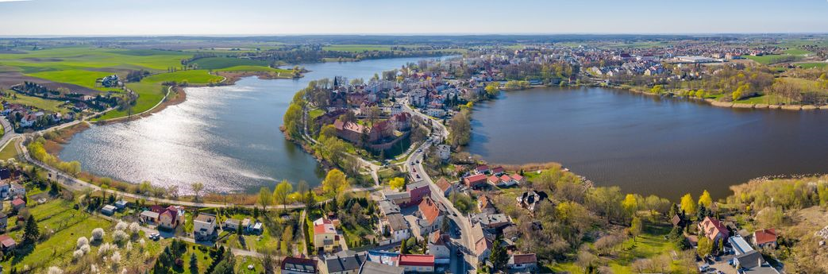

Slide 2
SZTUM CIRCULAR ECONOMY – ODPOWIEDZIĄ NA WSPÓŁCZESNE WYZWANIA KLIMATYCZNE
prezentacja efektów realizacji projektu
SZTUM CIRCULAR ECONOMY
- A RESPONSE TO TODAY'S CLIMATE CHALLENGES
presentation of the effects of the project implementation
Warszawa, 26 września 2024 r.

Slide 3
KRÓTKA HISTORIA
Projekt pn. Sztum circular economy – odpowiedzią na współczesne wyzwania klimatyczne
dofinansowany ze środków Mechanizmu Finansowego EOG 2014-2021 w ramach programu Środowisko, Energia i Zmiany Klimatu, obszar programowy: Klimat
Umowa nr MFEOG.07.03.03-11-0117/21-00 zawarta w dniu 10 maja 2022 r.
Oficjalny start projektu - Konferencja początkowa
8-9 czerwca 2022 r.

Slide 4



PARTNERZY PROJEKTU
Miasto i Gmina Sztum – lider
Politechnika Gdańska – partner krajowy
Stowarzyszenie Gmin RP Euroregion Bałtyk – partner krajowy
International Development Norway – partner z kraju Państwa – Darczyńcy

Slide 5
BUDŻET PROJEKTU – ZWIĘKSZENIE KOSZTÓW
INWESTYCYJNYCH PROJEKTU
Koszt całkowity projektu - 7 796 122,72 zł
Koszty kwalifikowalne projektu – 7 496 262,66 zł
wzrost o 2 673 810,51 zł
(w tym budżet Miasta i Gminy Sztum – 7 mln zł)
Przyczyny
pogorszenie sytuacji gospodarczej w Polsce i na świecie spowodowanej pandemią COVID-19, przerwaniem łańcuchów dostaw, wojną na Ukrainie, inflacją
Realizacja projektu bez zwiększenia wysokości kosztów kwalifikowalnych i kwoty dofinansowania byłaby niemożliwa

Slide 6
BUDŻET PROJEKTU – PARTNERZY
Miasto i Gmina Sztum – 6 991 553,49 zł, w tym część inwestycyjna 6 825 964,41zł
Politechnika Gdańska – 252 539,03 zł
Stowarzyszenie Gmin RP Euroregion Bałtyk – 270 126,74 zł
International Development Norway – 281 903,46 zł

Slide 7
DOFINANSOWANIE
6 371 823,18 zł (1 455 152,82 euro)
85 % kosztów kwalifikowalnych
w tym:
  z Mechanizmu Finansowego Europejskiego Obszaru Gospodarczego 2014-2021 – 5 416 049,58 zł (1 236 879,90 euro)
  z budżetu państwa – 955 773,46 zł (218 272,92 euro)
OKRES REALIZACJI
10 lutego 2022 r. – 30 kwietnia 2024 r.

Slide 8
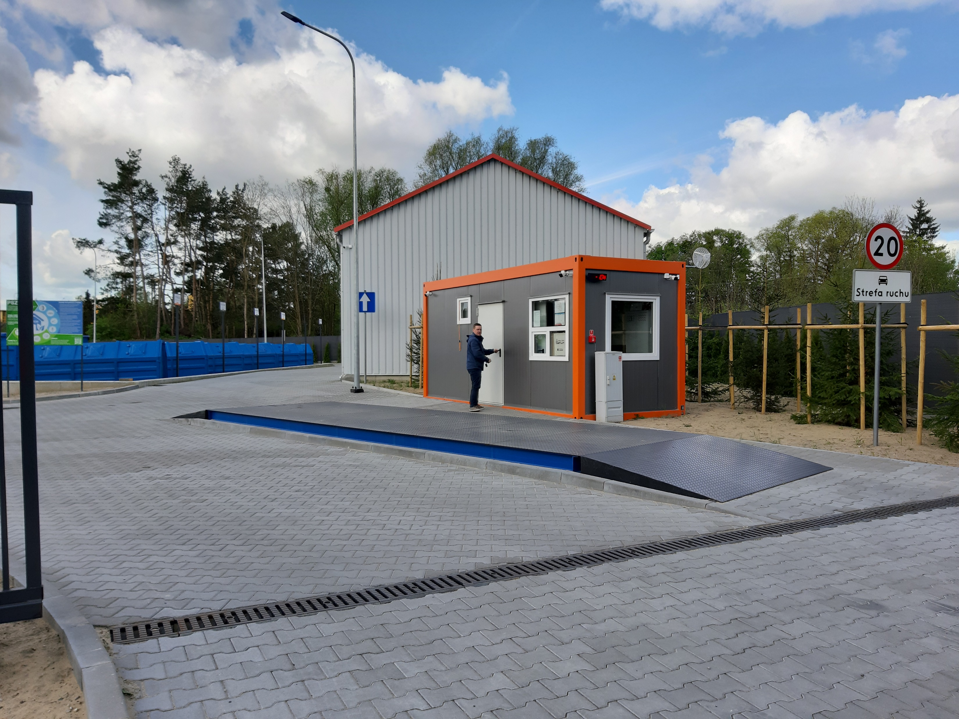
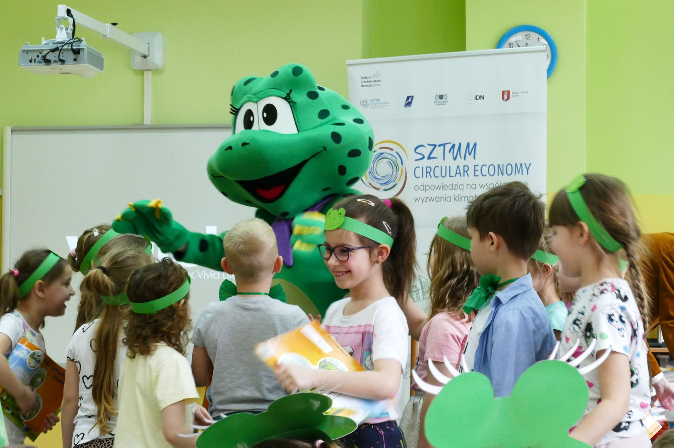
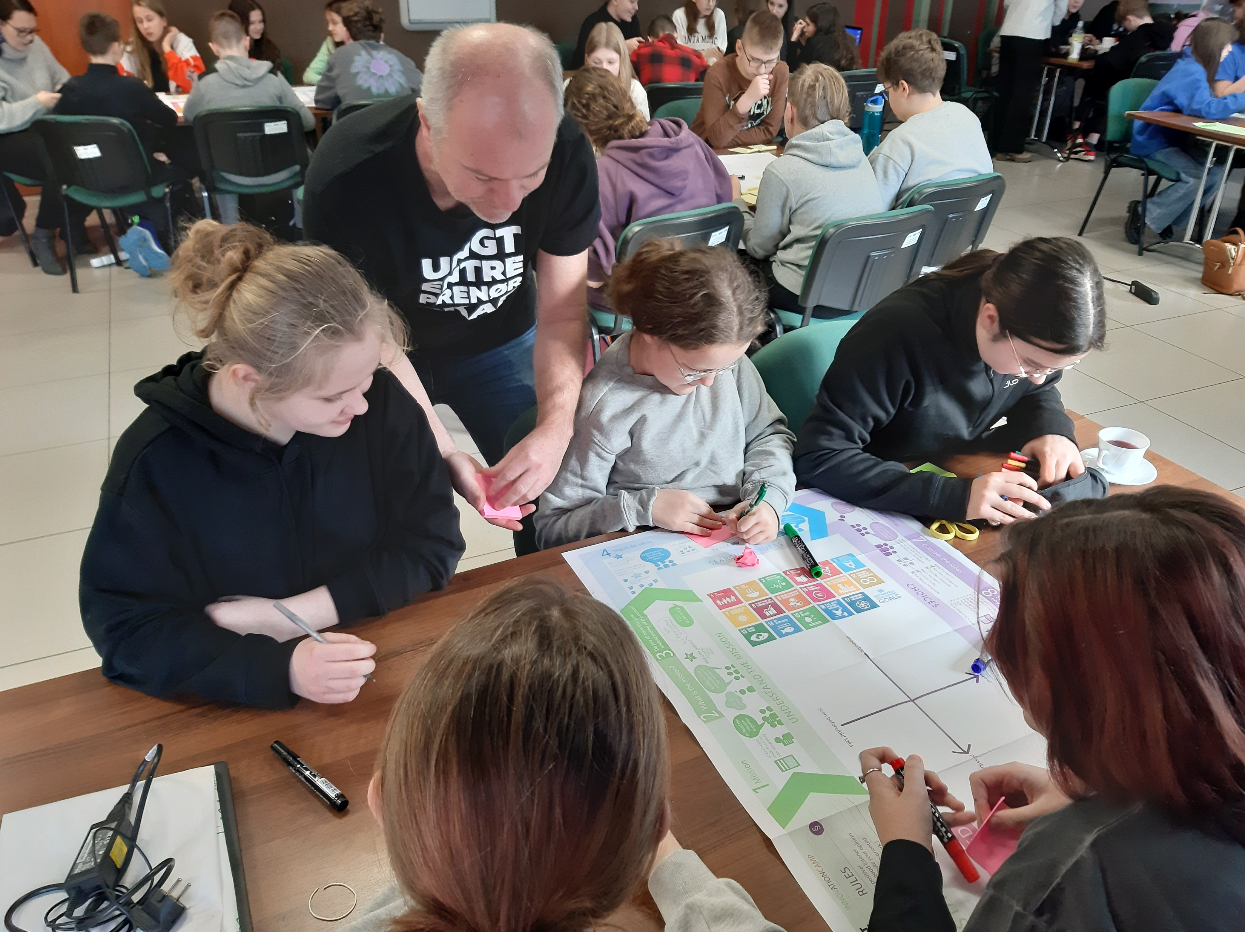
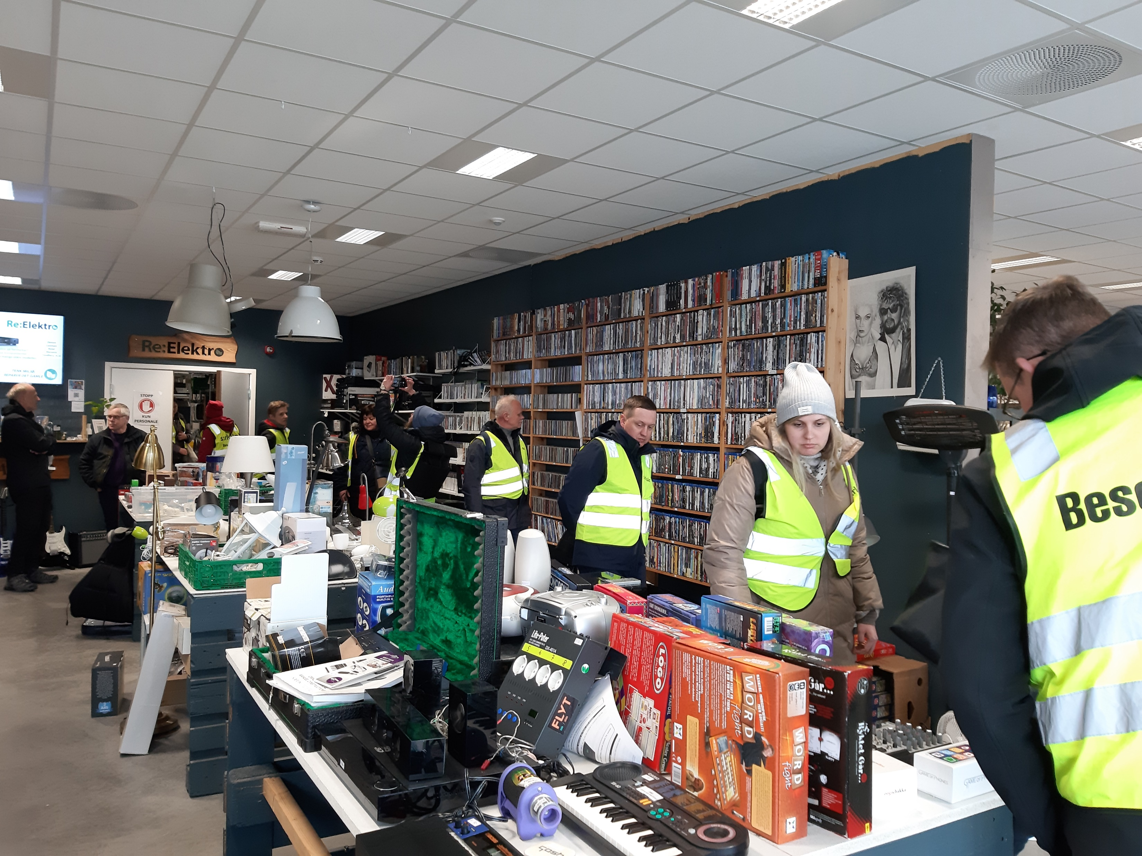
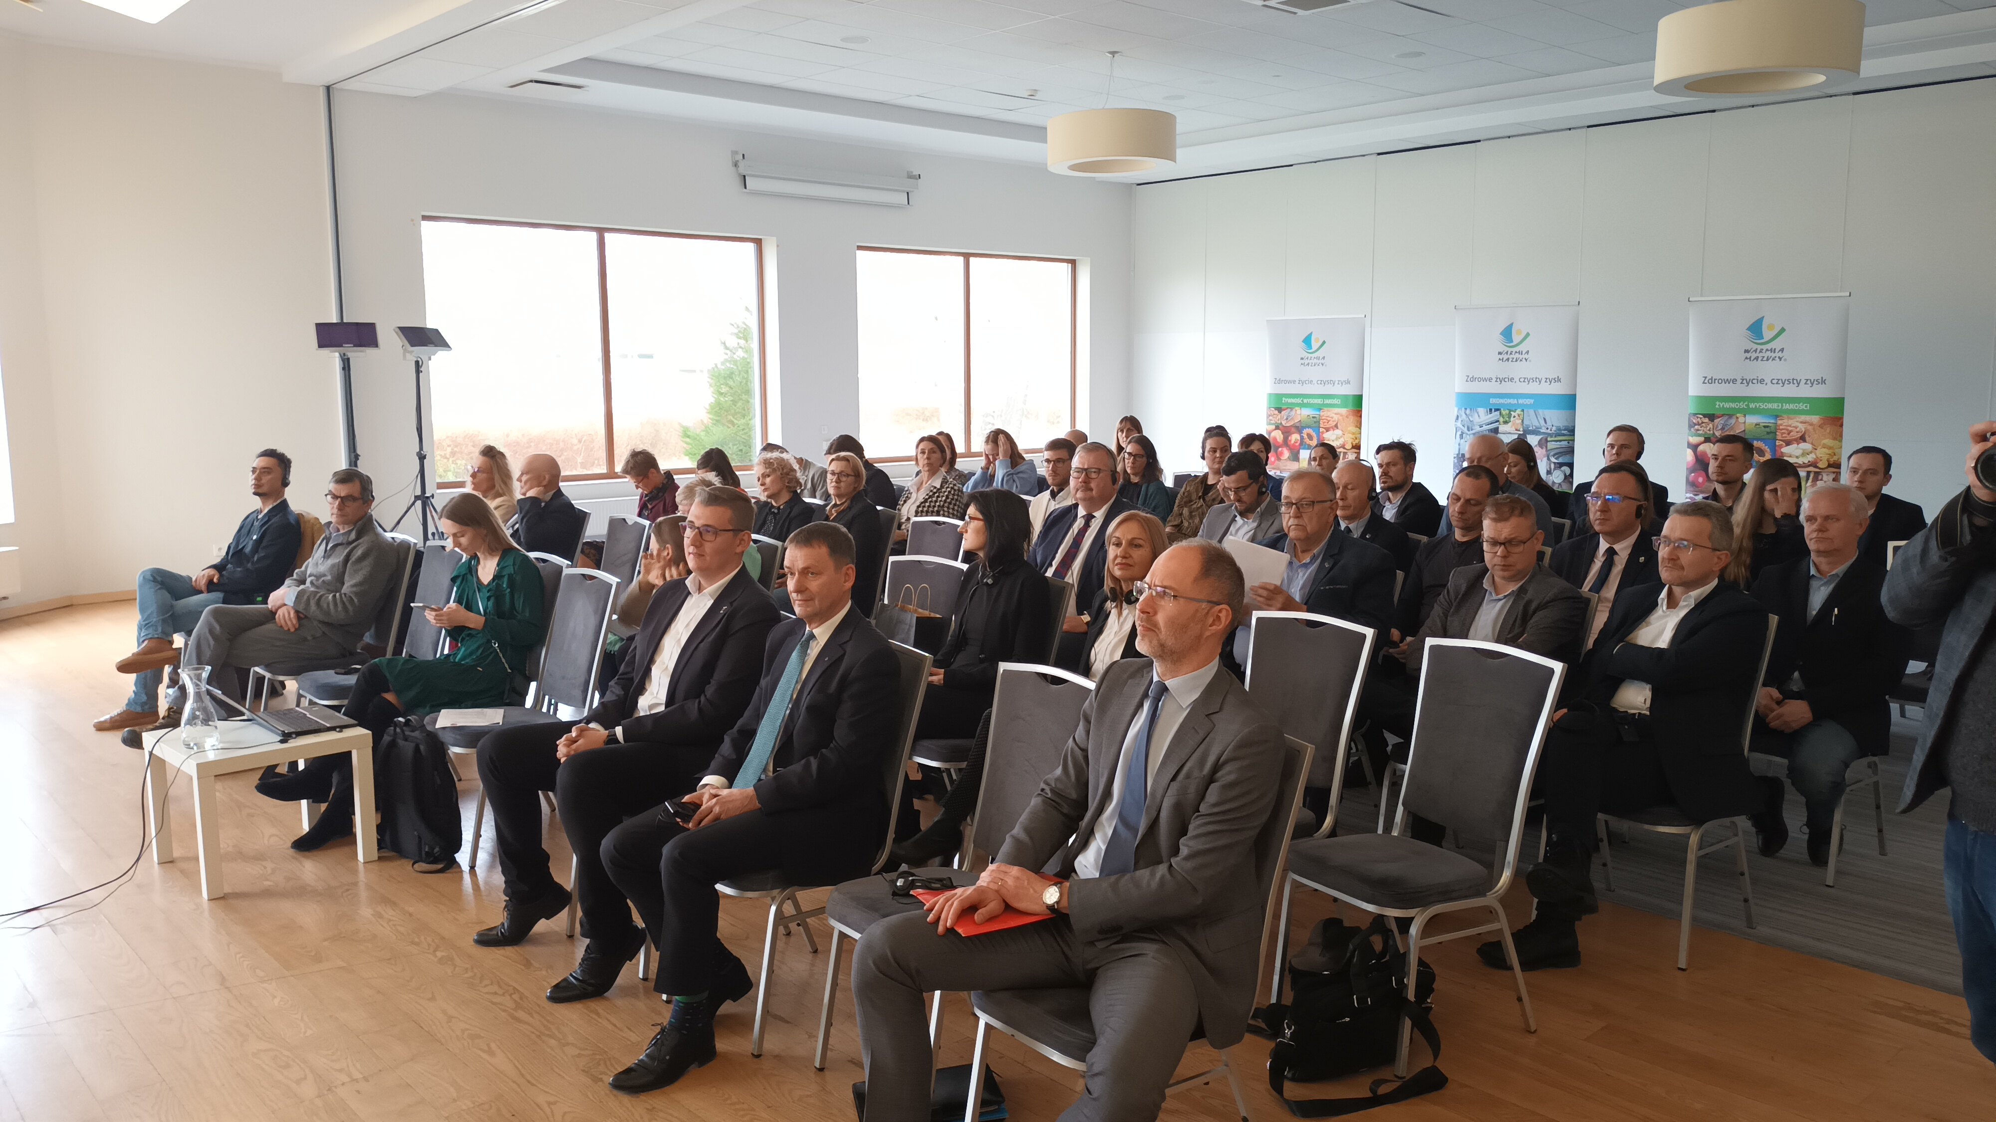
DZIAŁANIA PROJEKTOWE
5 bloków tematycznych, 28 zadań projektowych

Slide 9
DZIAŁANIA PROJEKTOWE – POLITECHNIKA GDAŃSKA
    Księga dobrych praktyk polskich
    Kompendium wiedzy w procesy GOZ
    Stworzenie i zastosowanie nowoczesnych narzędzi learningowych
    Seminaria ekologiczne dla dzieci i młodzieży szkolnej
    Animacja jednego cyklu hackathonu

Slide 10
DZIAŁANIA PROJEKTOWE – STOWARZYSZENIE GMIN RP
EUROREGION BAŁTYK
    Sieciowanie – utworzenie grupy roboczej przy Stowarzyszeniu Gmin RP Euroregion Bałtyk – seminaria dla specjalistów z dwóch województw
    Sieciowanie – konferencja międzynarodowa dla specjalistów krajowych i zagranicznych
    z krajów Morza Bałtyckiego
    Publikacje projektowe – biuletyny i broszury
    Promocja w mediach społecznościowych i tradycyjnych
    Newsletter, Materiały filmowe i fotograficzne, Tablice informacyjne i pamiątkowe
    Specjalista ds. komunikacji i promocji

Slide 11
DZIAŁANIA PROJEKTOWE – INTERNATIONAL DEVELOPMENT NORWAY
    Wizyta studyjna w Norwegii
    Tematyczne webinaria proekologiczne
    Księga dobrych praktyk norweskich
    Metodologia hackathonu i program mentorski

Slide 12
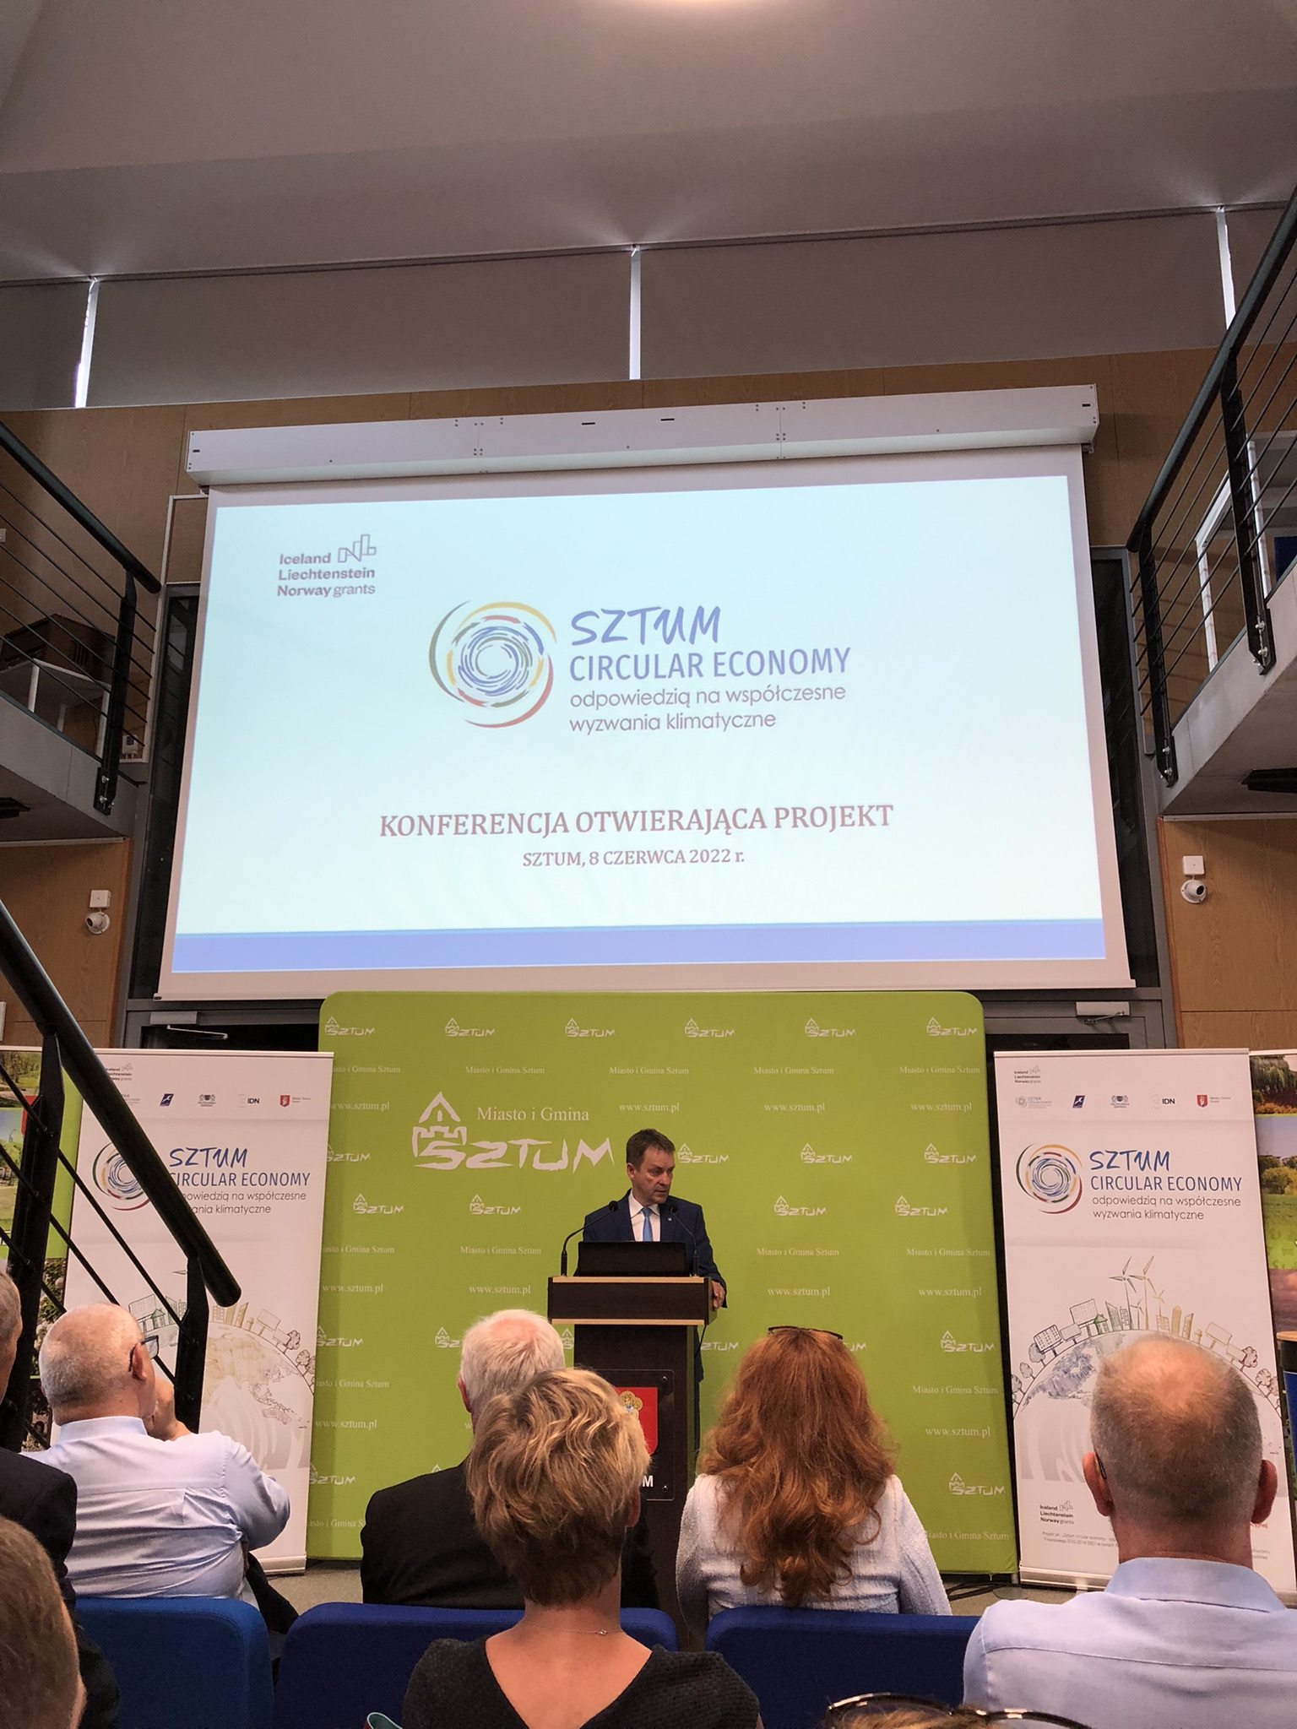
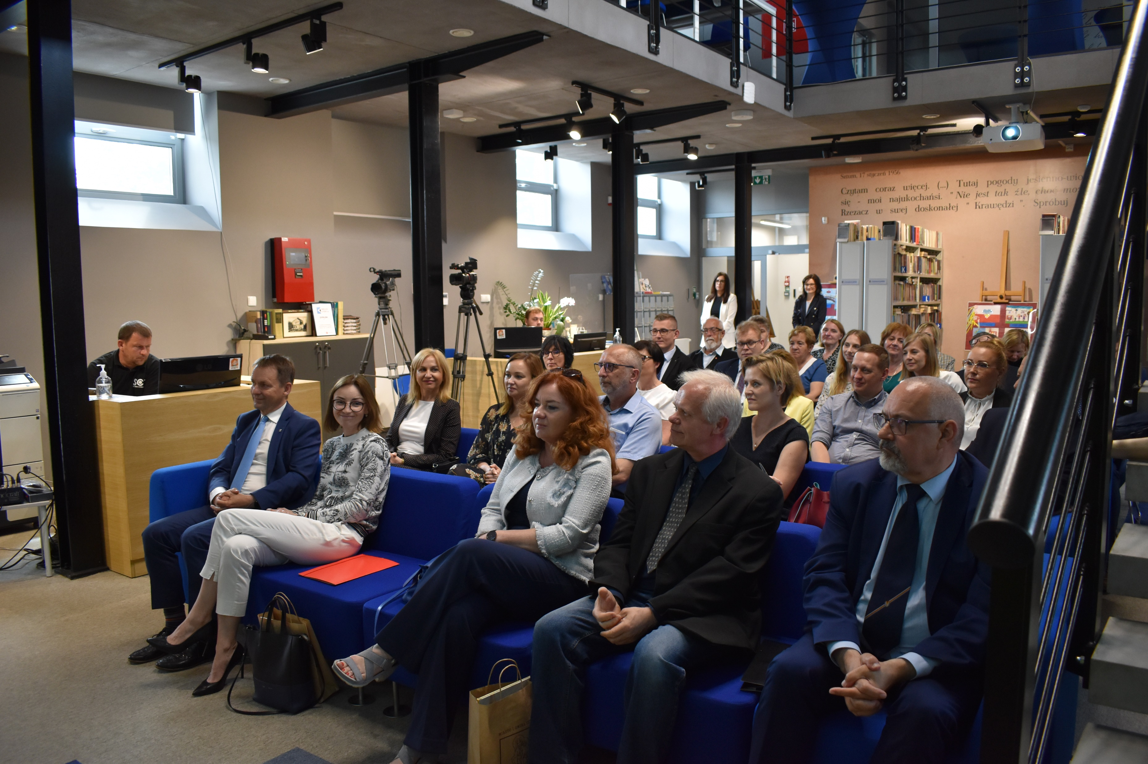
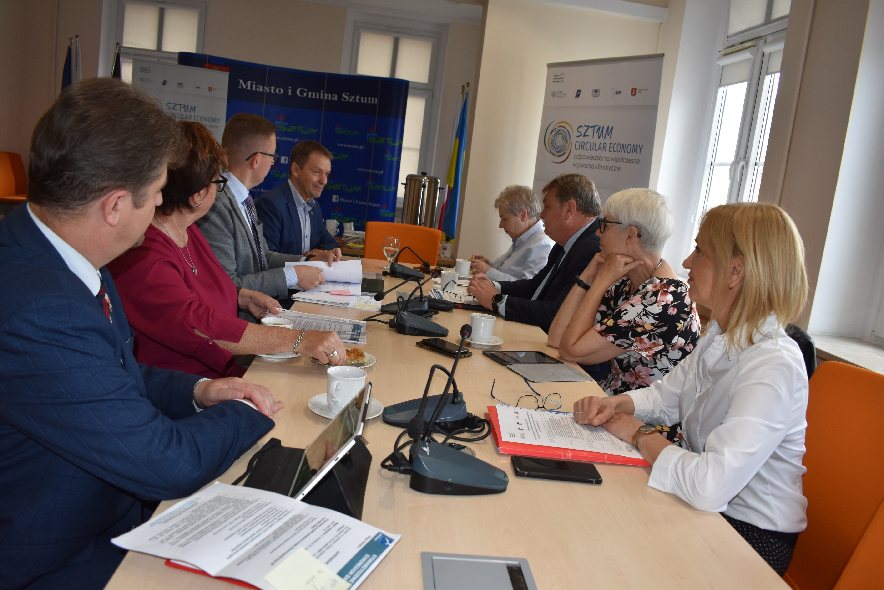
DZIAŁANIA PROJEKTOWE – MIASTO I GMINA SZTUM
Konferencja otwierająca projekt
8-9 czerwca 2022 r.

Slide 13
DZIAŁANIA PROJEKTOWE – MIASTO I GMINA SZTUM
Budowa Punktu Selektywnego Zbierania Odpadów Komunalnych
w Sztumskim Polu
  Oficjalne otwarcie: 20 października 2023 r.
  W skład PSZOK wchodzą: hala magazynowa, kontenery na odpady, waga samochodowa, budynek socjalny
  Przyjmowane frakcje odpadów: odpady rozbiórkowe, zużyty sprzęt elektryczny i elektroniczny, odpady wielkogabarytowe, odpady niebezpieczne (leki, igły, strzykawki, baterie, chemikalia, zużyte akumulatory i świetlówki), opony a także papier, szkło tworzywa sztuczne, odpady zielone)
  Godziny otwarcia: od wtorku do piątku – od godz. 8.00 do 16.00 i w soboty od 8.00 do 14.00

Slide 14
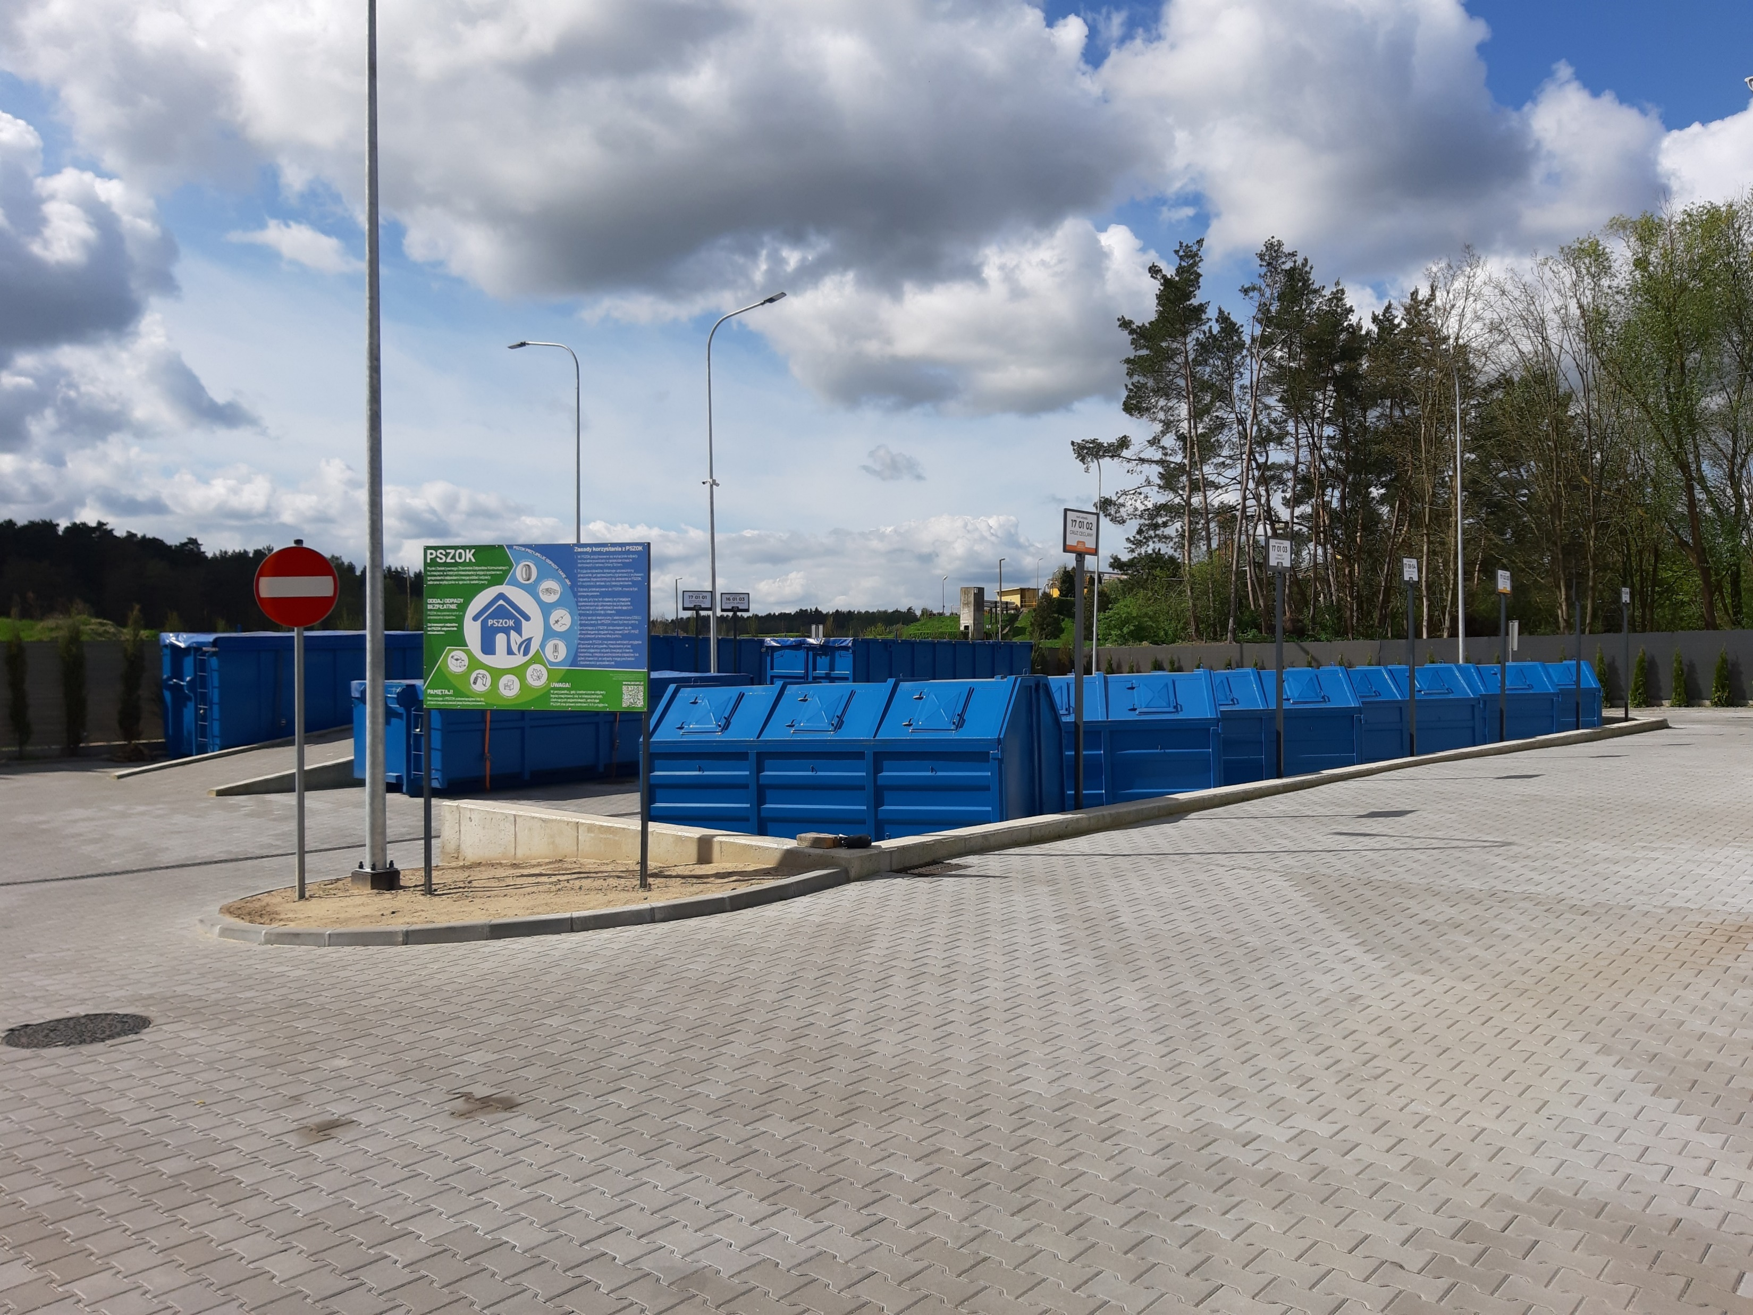
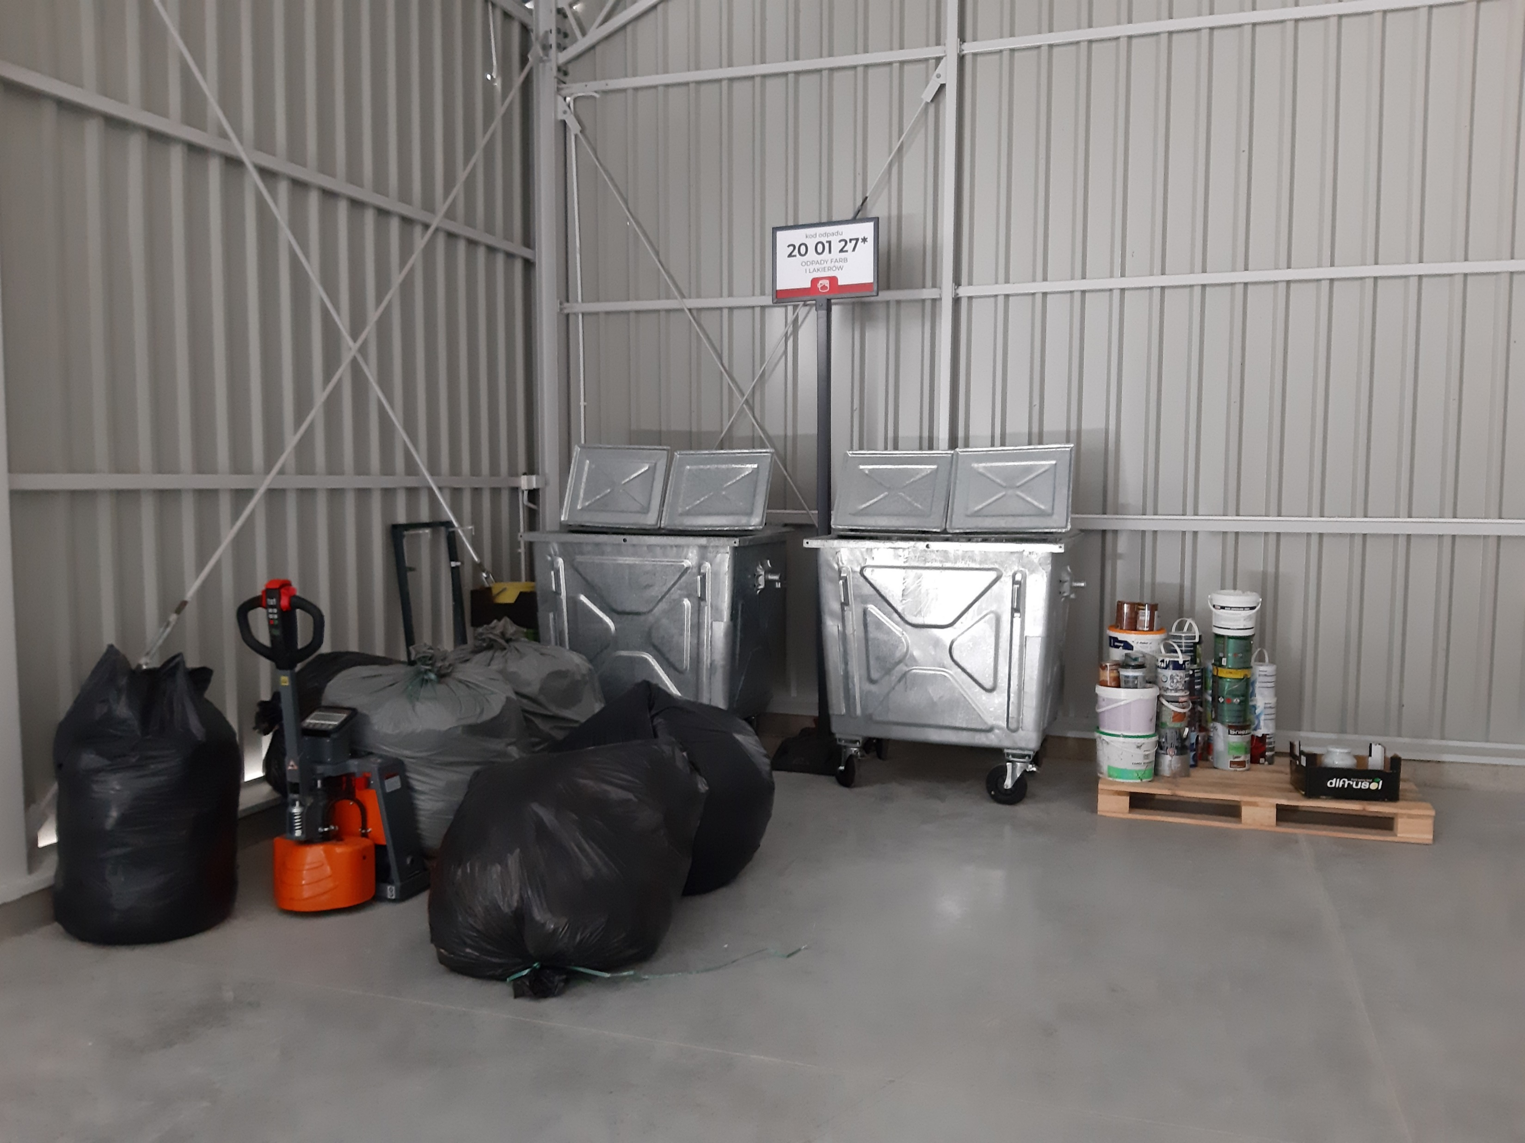
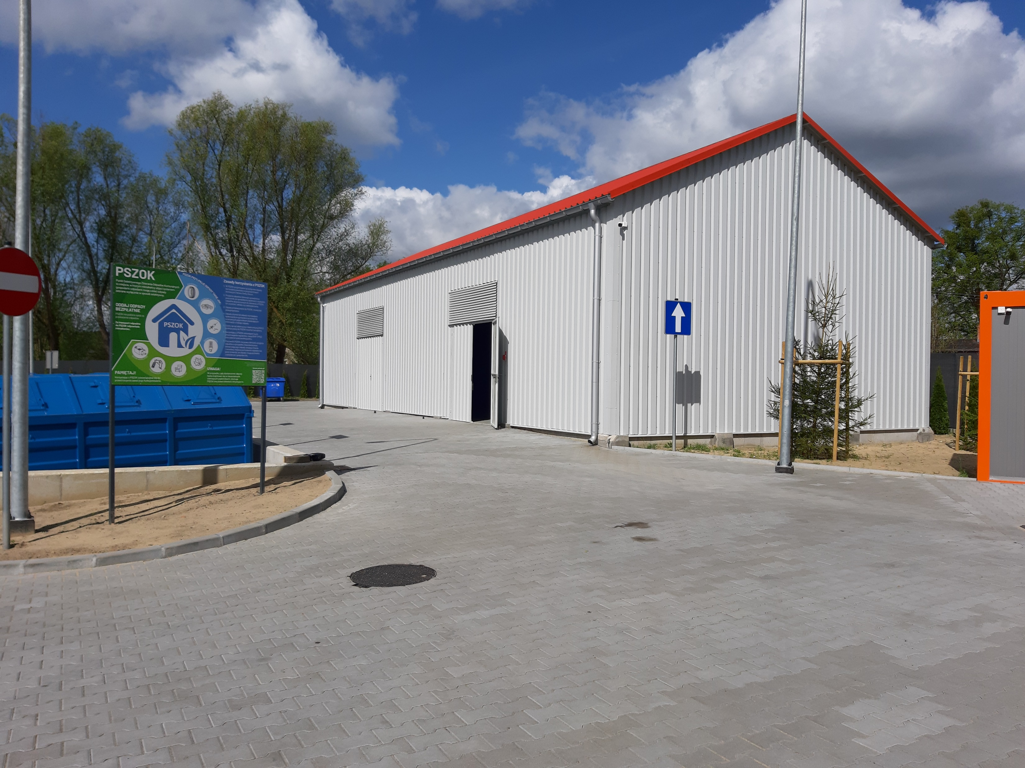
DZIAŁANIA PROJEKTOWE – MIASTO I GMINA SZTUM
Punkt Selektywnego Zbierania Odpadów Komunalnych w Sztumskim Polu

Slide 15
DZIAŁANIA PROJEKTOWE – MIASTO I GMINA SZTUM
Budowa hali naprawczo – magazynowo – wystawienniczej w Sztumie wraz z montażem miejskiego punktu elektroodpadów
Stacja cyrkularna „Druga szansa” – stanowiska warsztatowe:
do obróbki drewna
do obróbki metalu
naprawy rowerów
stanowisko AGD
stanowisko krawieckie
  Pomieszczenia magazynowe, wystawiennicze, socjalne oraz sala edukacyjna

Slide 16
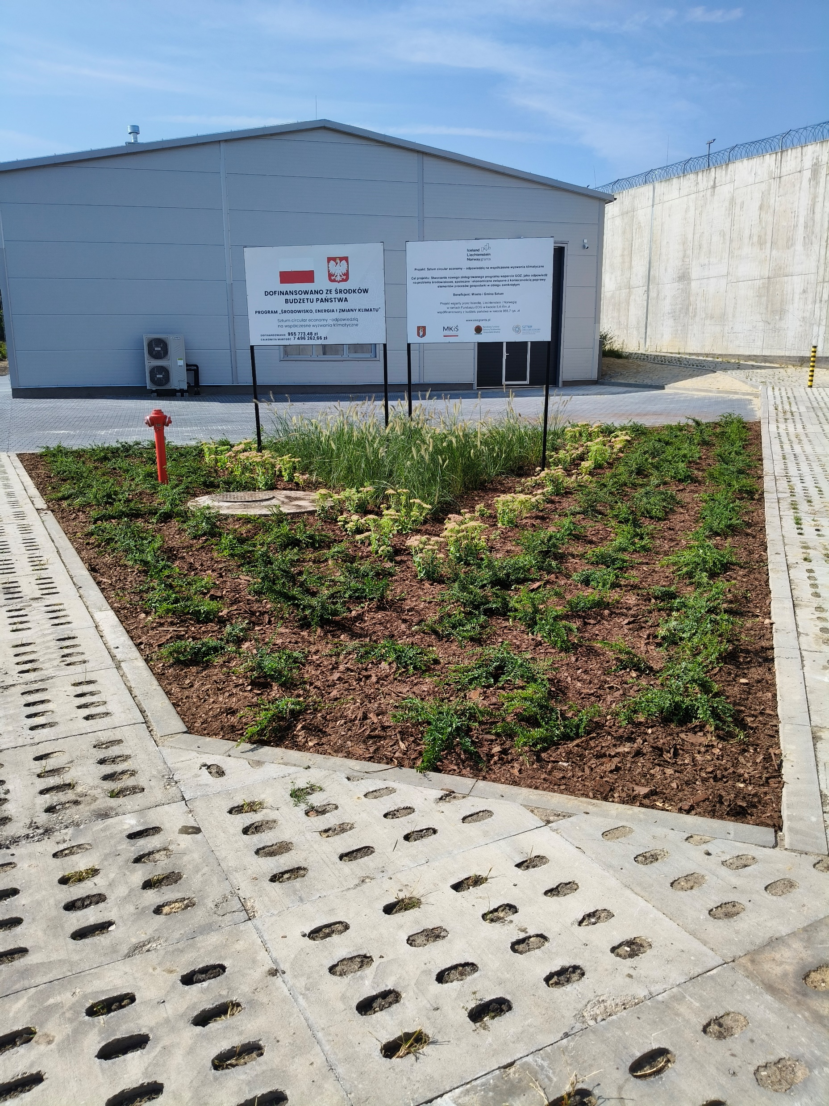
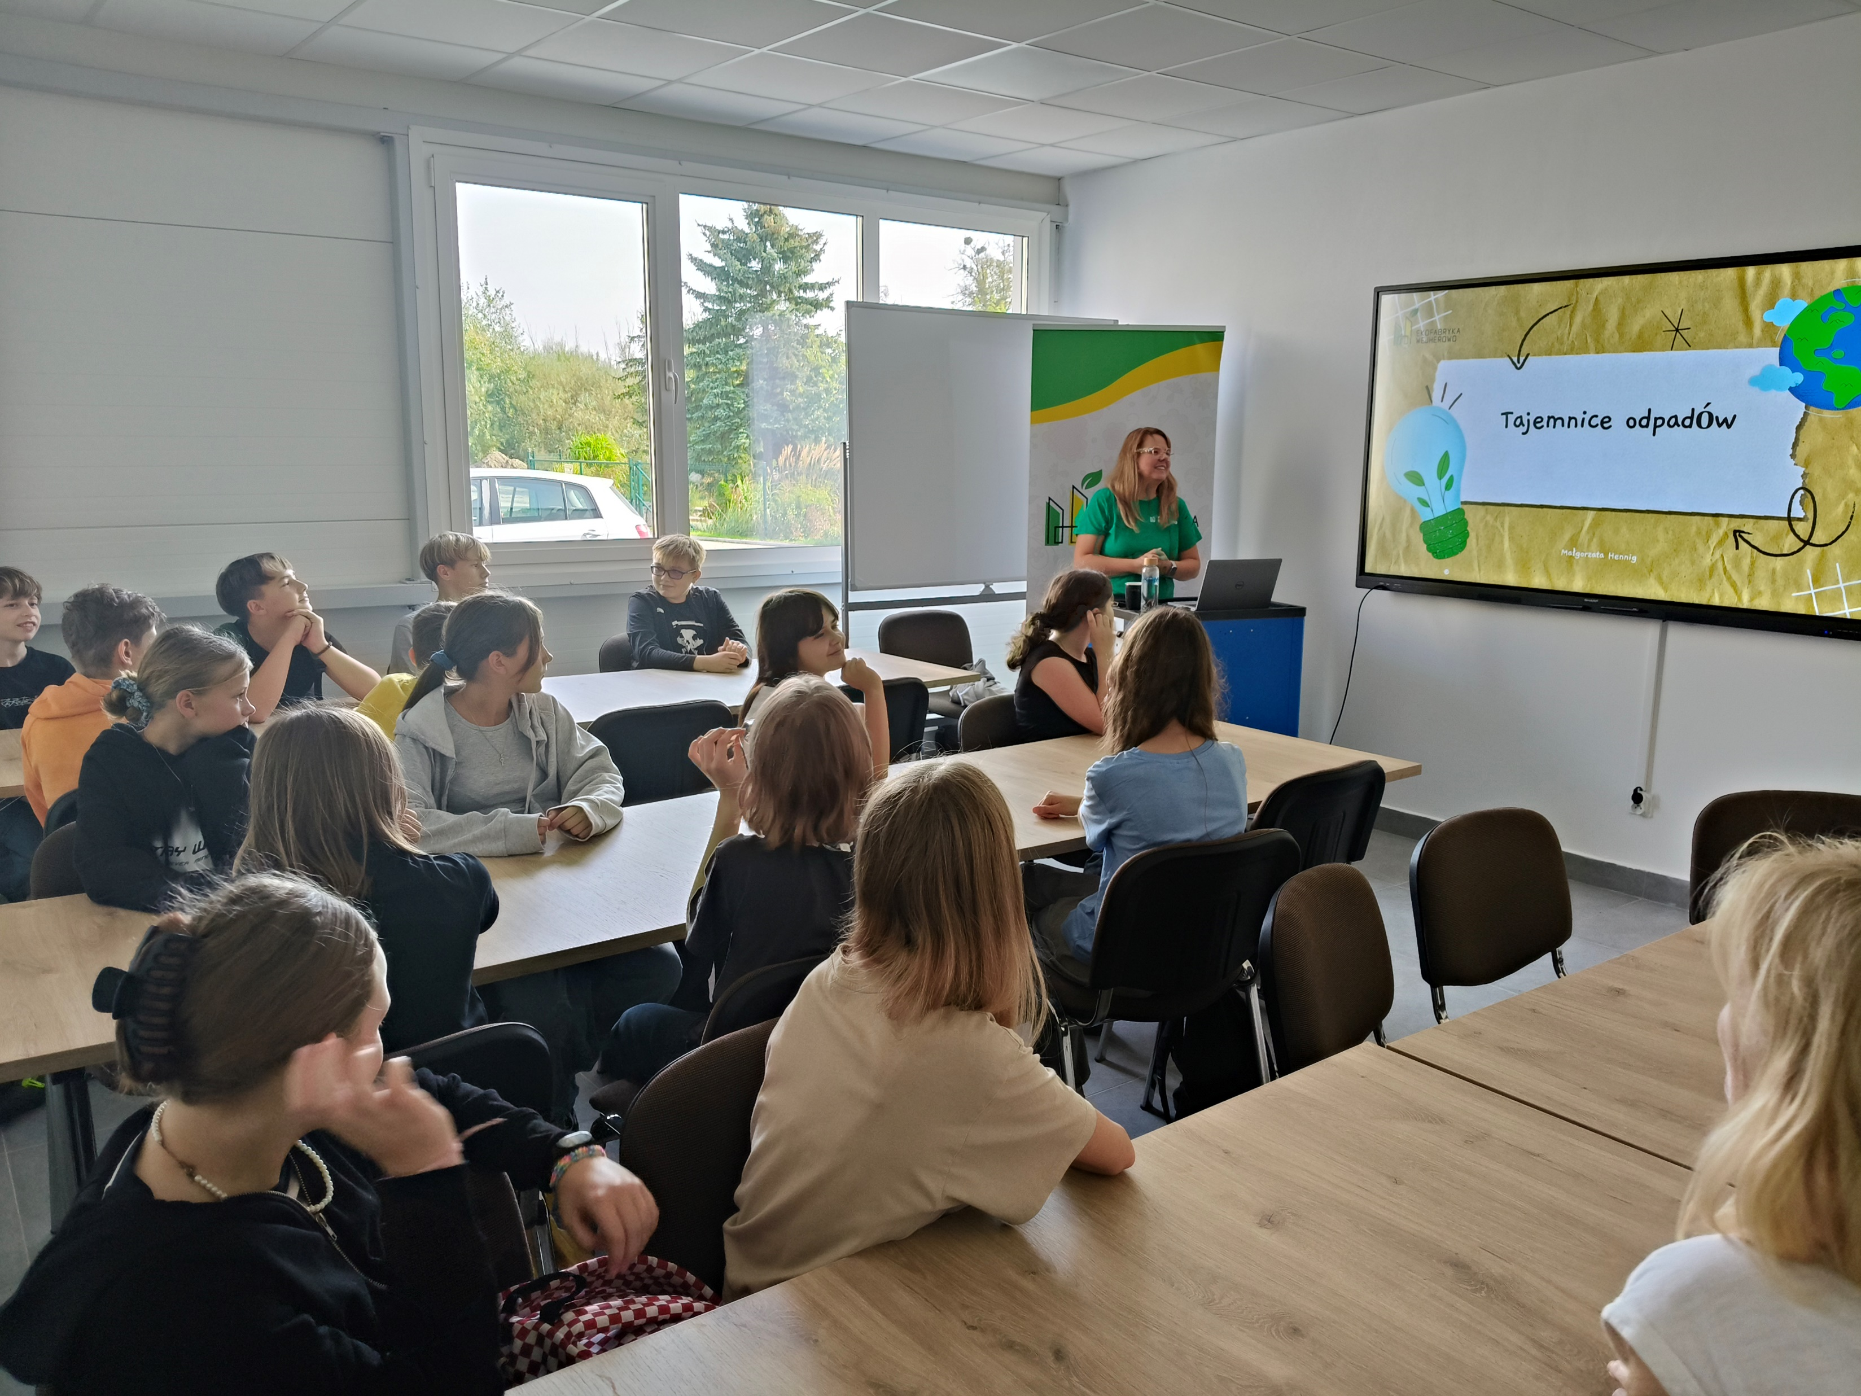
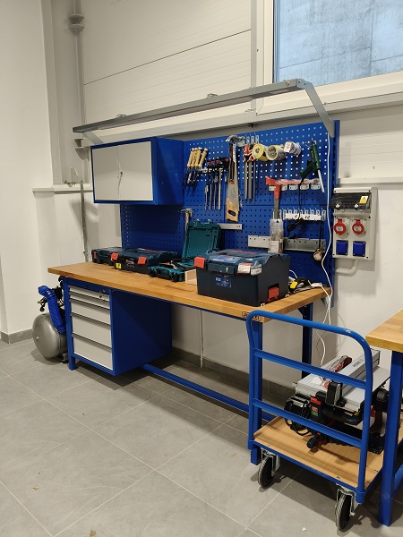
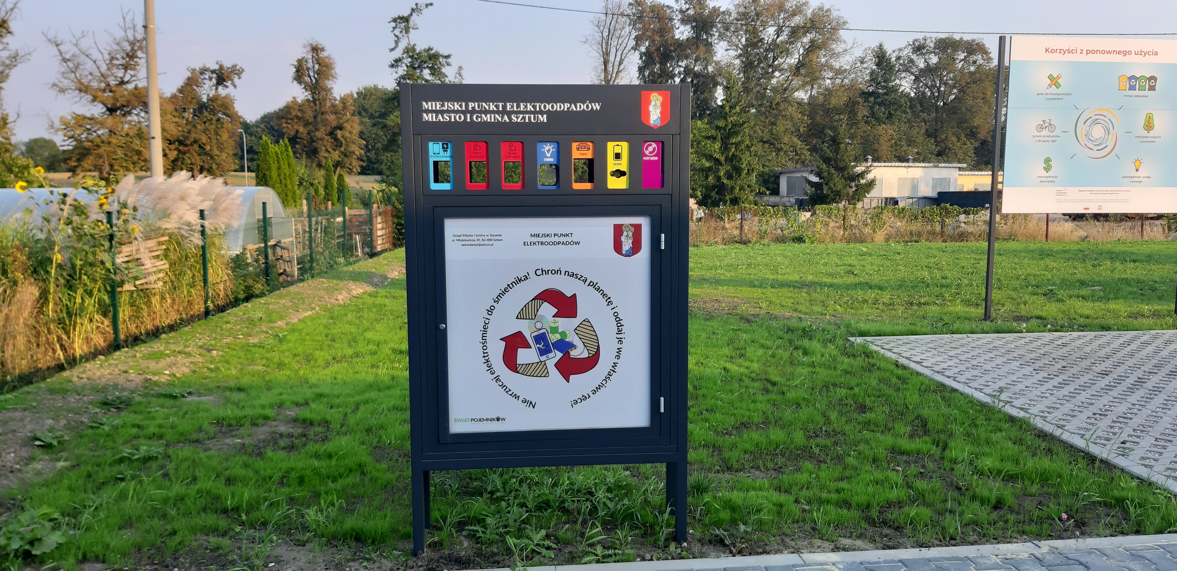
DZIAŁANIA PROJEKTOWE – MIASTO I GMINA SZTUM

Slide 17
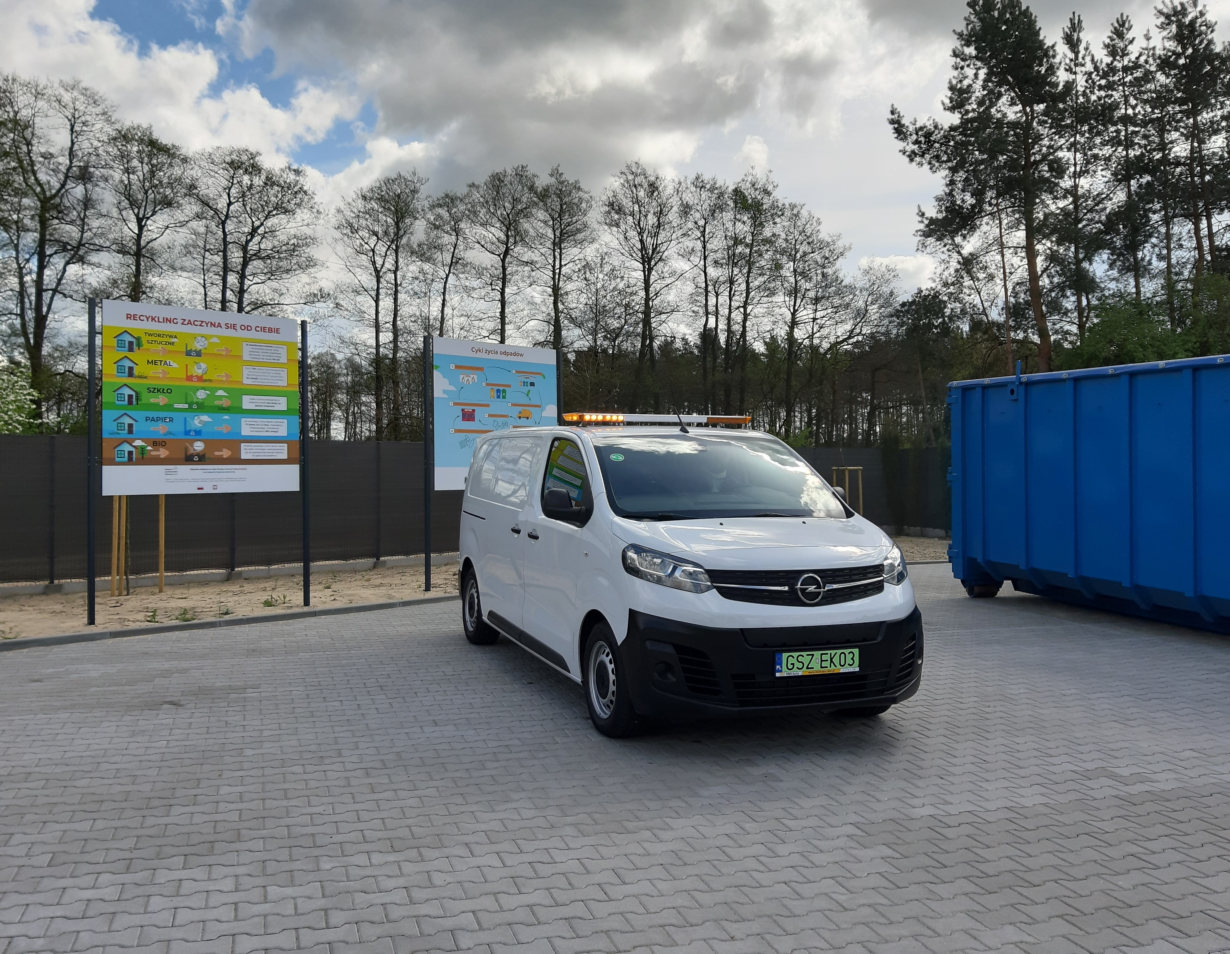
DZIAŁANIA PROJEKTOWE – MIASTO I GMINA SZTUM
Zakup samochodu elektrycznego
Termin dostawy samochodu: 20 grudnia 2023 r.
Wartość zakupionego pojazdu: 282 900,00 zł
Napęd: elektryczny

Slide 18
DZIAŁANIA PROJEKTOWE – MIASTO I GMINA SZTUM
Społeczno - cyrkularna stacja materiałów „Druga szansa”
  Warsztaty z zakresu naprawy, restaurowania, odnawiania i nadawania
  drugiego życia przedmiotom użytym
  Warsztaty krawieckie – szycie legowisk dla bezdomnych zwierząt i woreczków
  na owoce i warzywa
  Termin warsztatów: 7 lutego - 3 kwietnia 2024 r.
  Uczestnicy: Klub Senior + Amator, Uniwersytet Trzeciego Wieku, 30 osób
  Ilość uszytych legowisk: 30 szt.
  Komu zostały przekazane legowiska: OTOZ Animals Schronisko w Starogardzie Gdańskim, Sztumskie Bezdomniaki, Kocia Farma, PWiK Sztum.

Slide 19
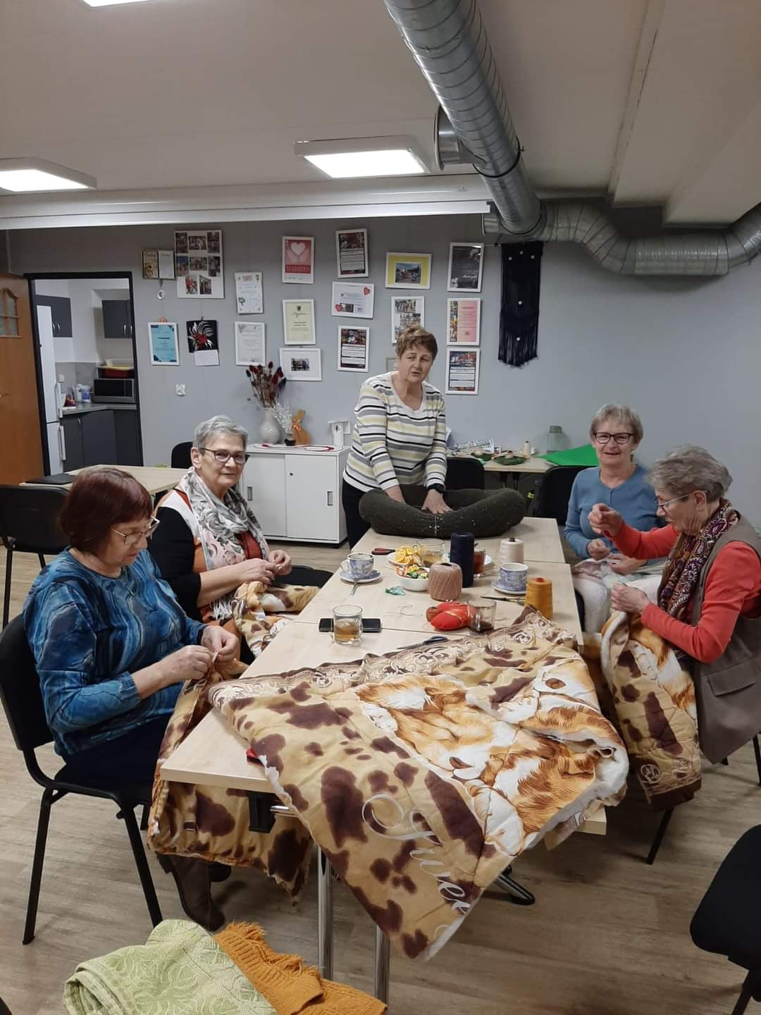
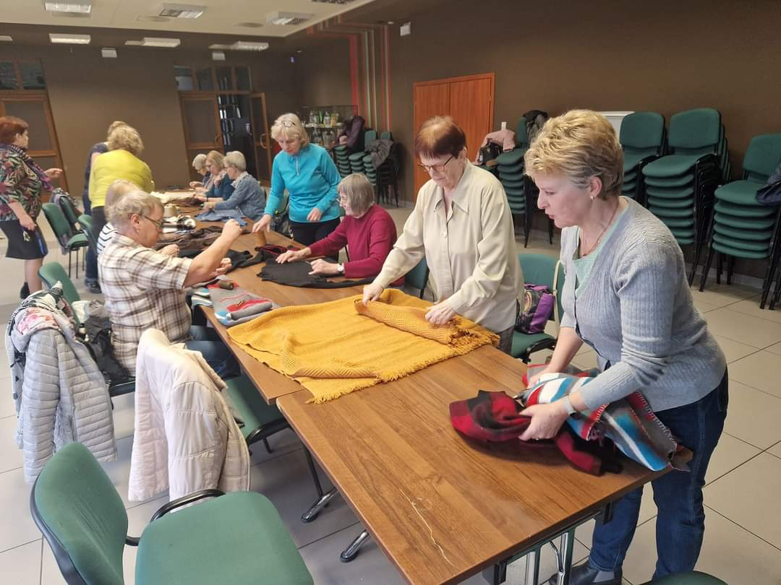
DZIAŁANIA PROJEKTOWE – MIASTO I GMINA SZTUM
Warsztaty szycia legowisk dla zwierząt
i woreczków na owoce

Slide 20
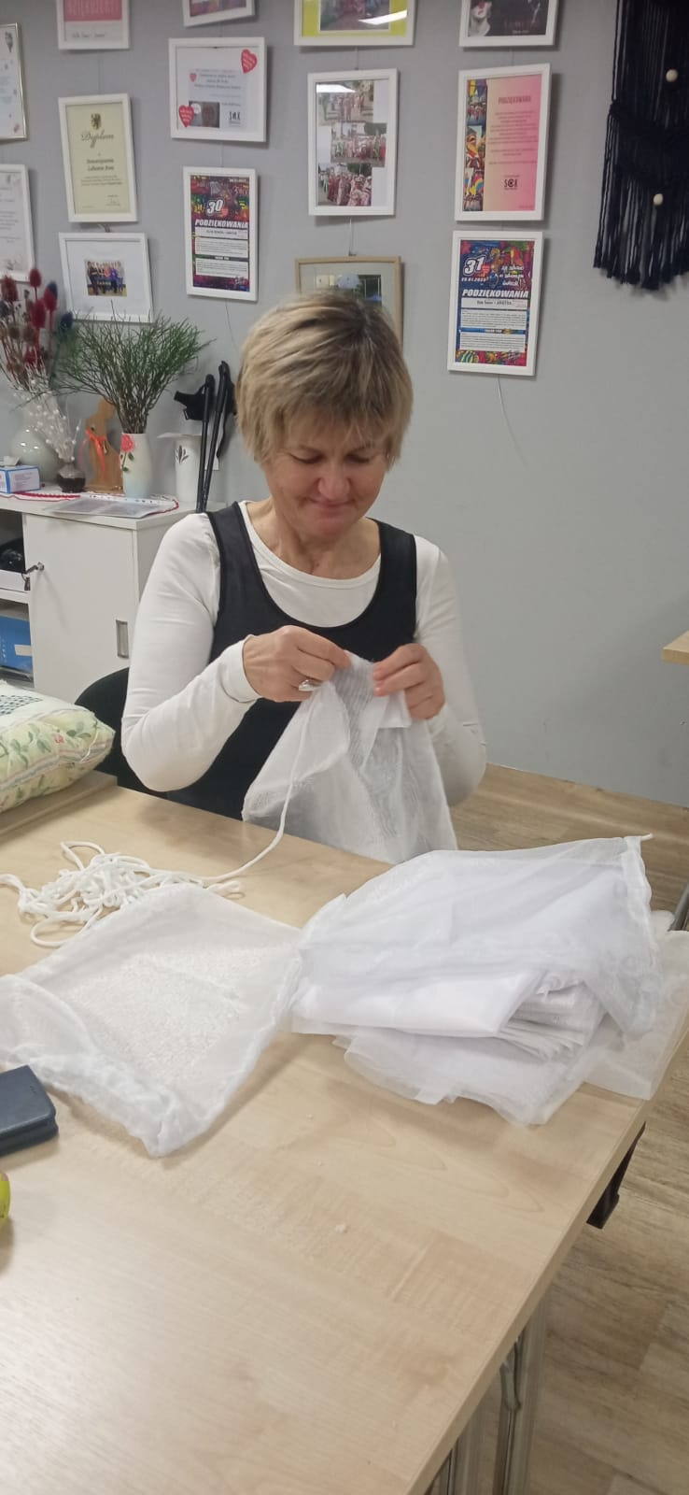
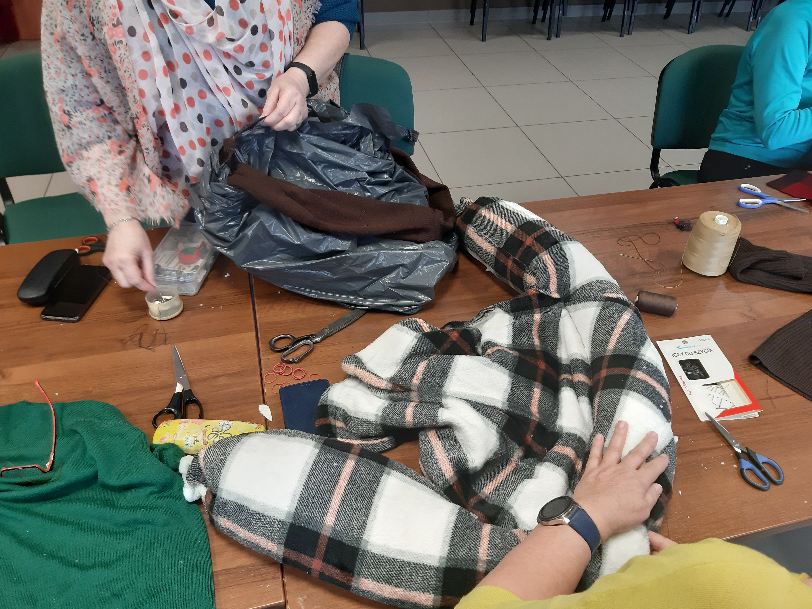
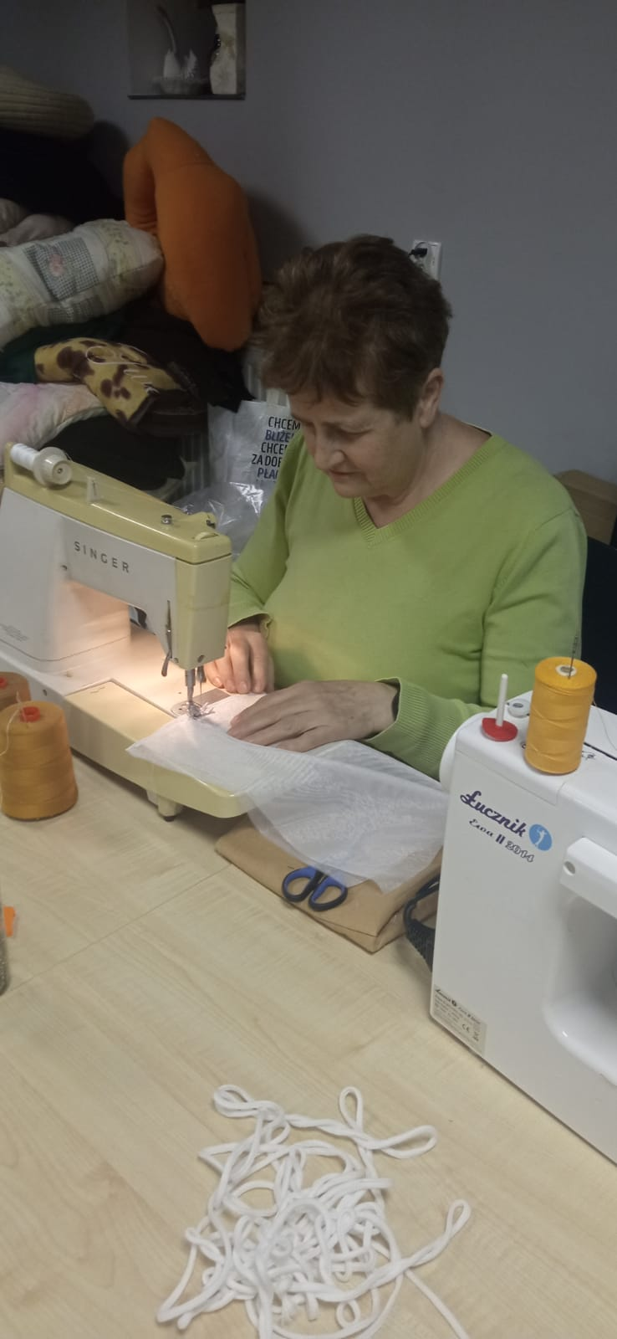
DZIAŁANIA PROJEKTOWE – MIASTO I GMINA SZTUM
Warsztaty szycia legowisk dla zwierząt
i woreczków na owoce

Slide 21
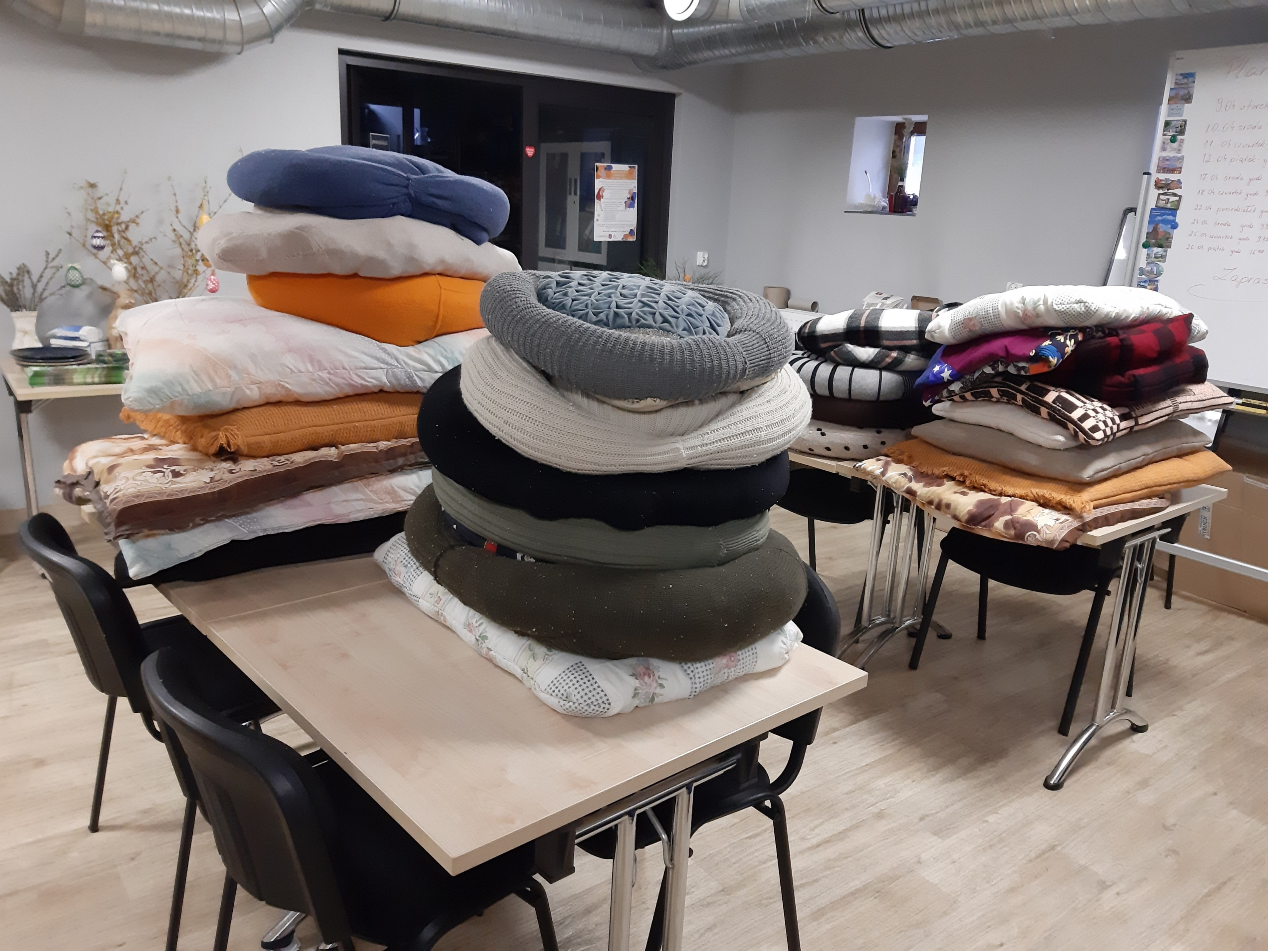
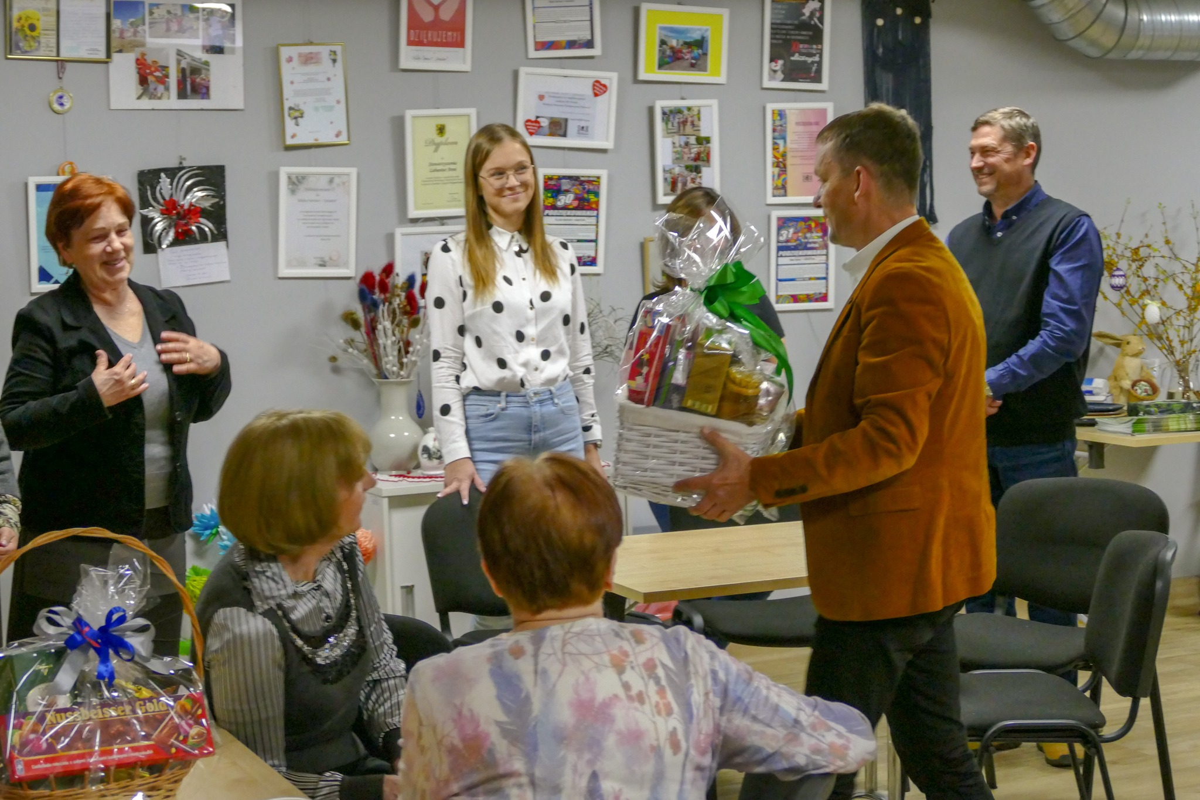
DZIAŁANIA PROJEKTOWE – MIASTO I GMINA SZTUM
Przekazanie legowisk 03.04.2024 r.

Slide 22
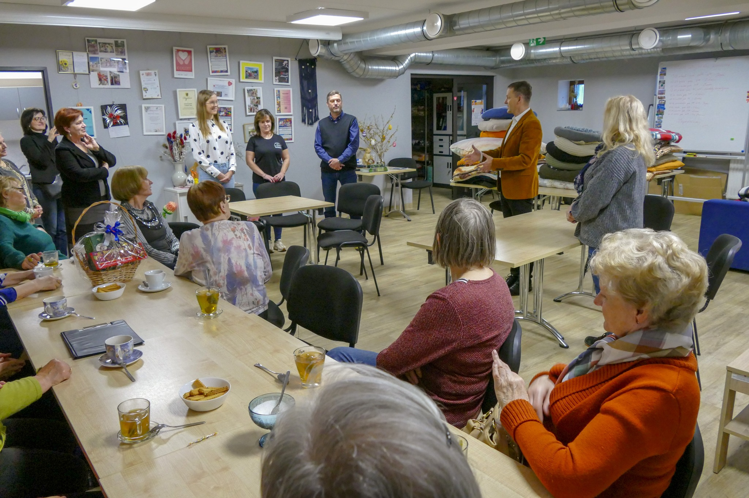
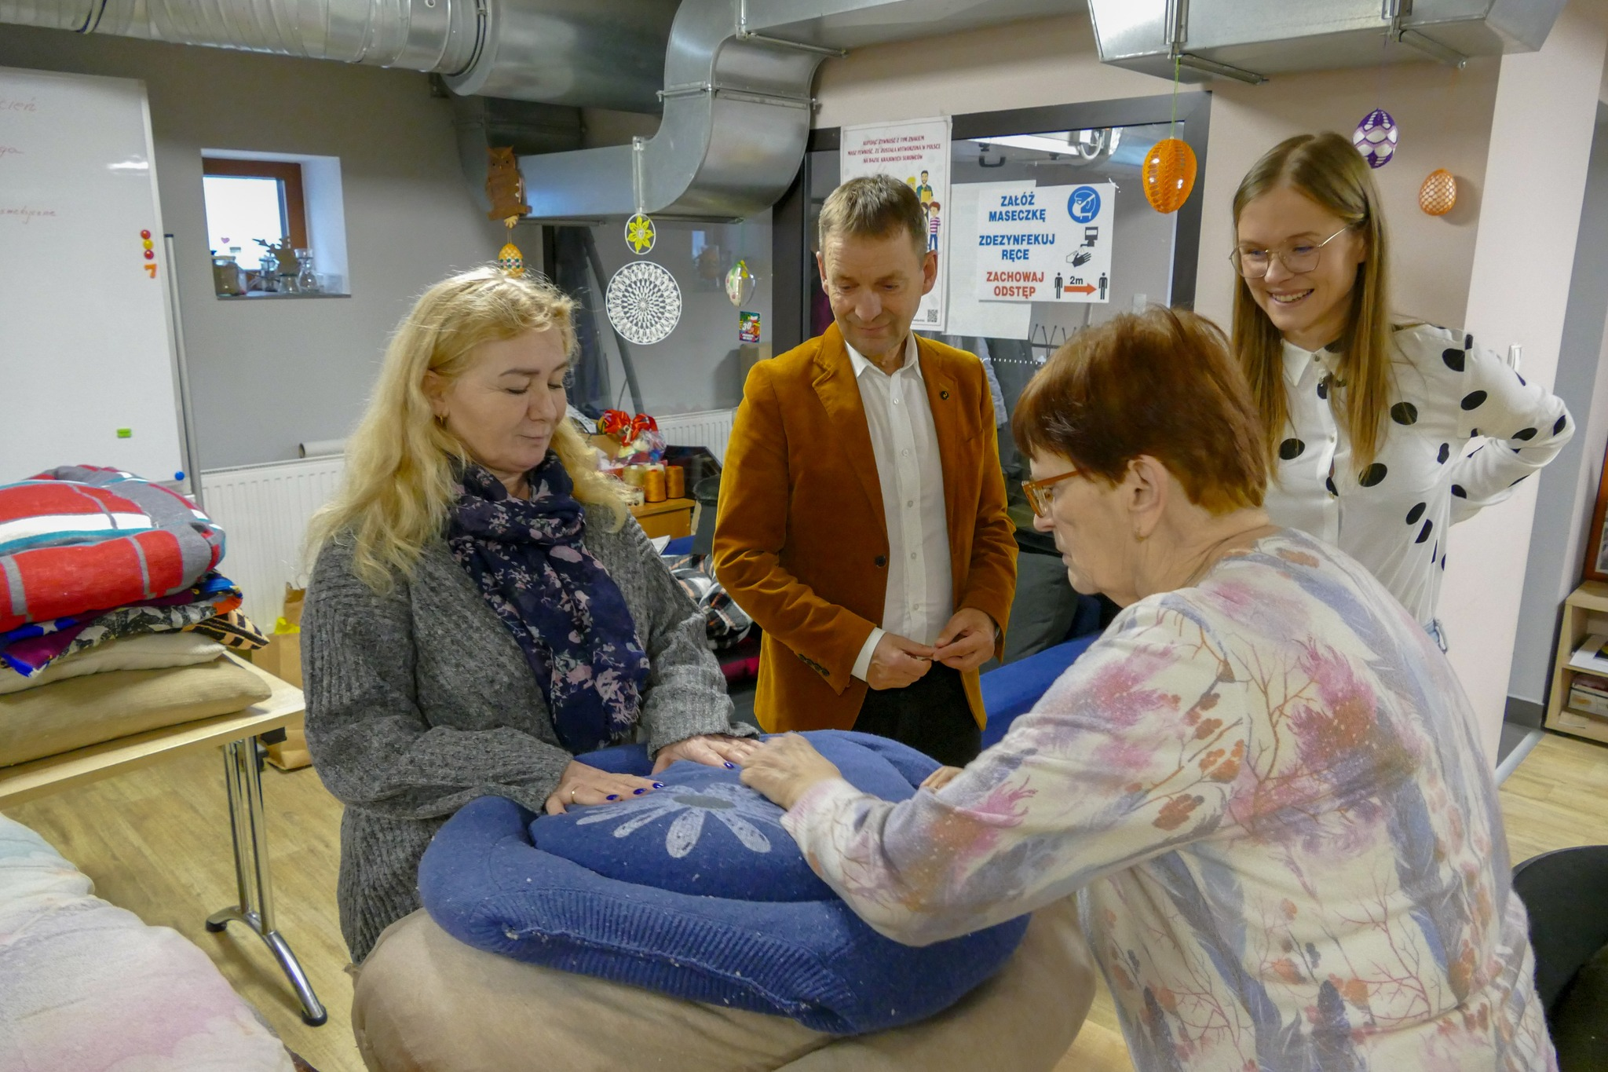
DZIAŁANIA PROJEKTOWE – MIASTO I GMINA SZTUM
Przekazanie legowisk 03.04.2024 r.

Slide 23
DZIAŁANIA PROJEKTOWE – MIASTO I GMINA SZTUM
Społeczno - cyrkularna stacja materiałów „Druga szansa”
  Warsztaty z zakresu naprawy, restaurowania, odnawiania i nadawania
  drugiego życia przedmiotom użytym
  Warsztaty z naprawy rowerów
  6 warsztatów, 21 godz.
  Termin warsztatów: 23 lutego – 6 kwietnia 2024 r.
  Uczestnicy: mieszkańcy miasta i gminy Sztum, 38 osób
  Prowadzący warsztaty: Grzegorz Niewdana, Ludowy Klub Sportowy Lider

Slide 24
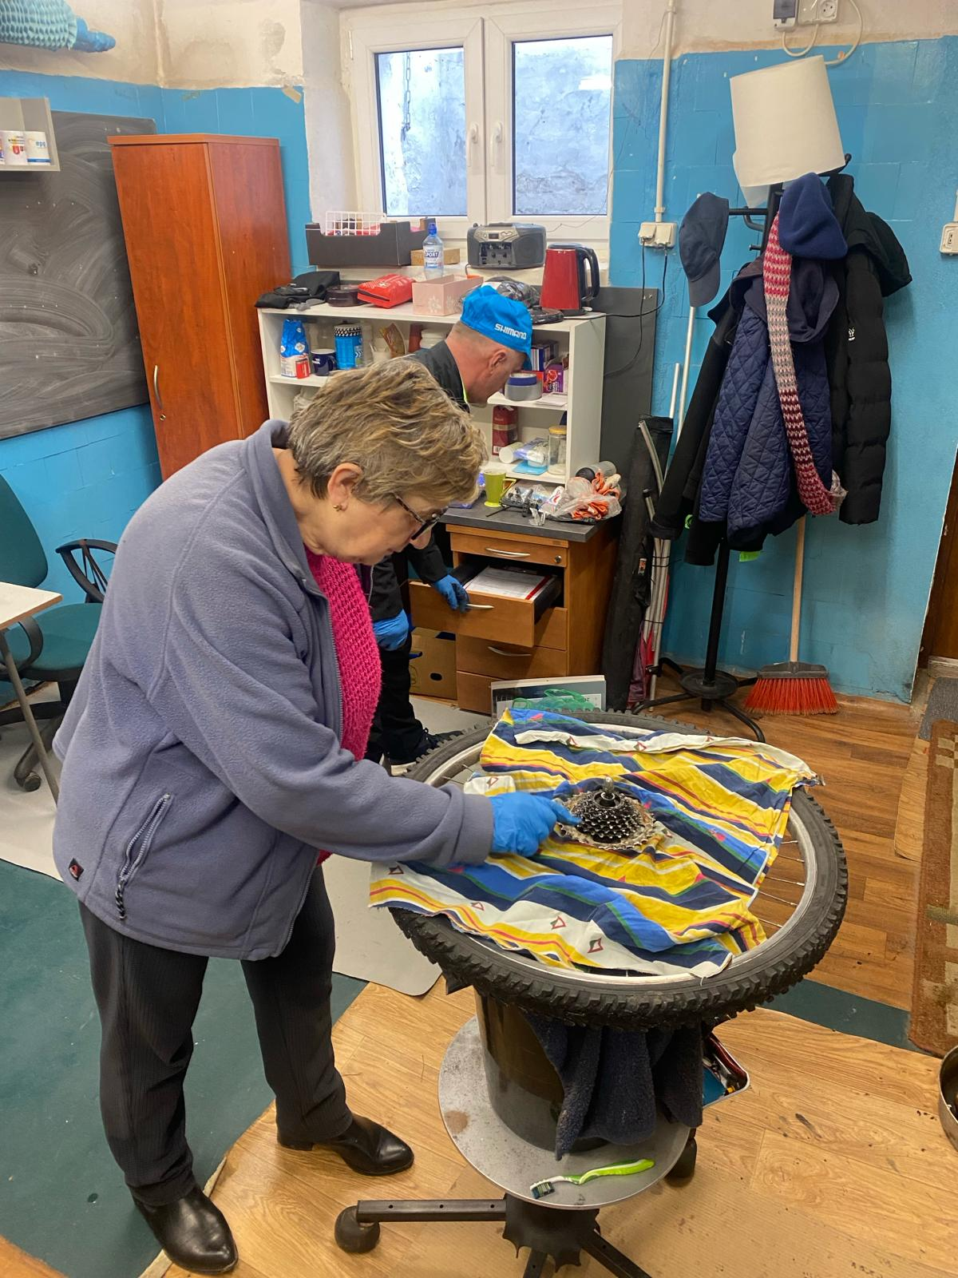
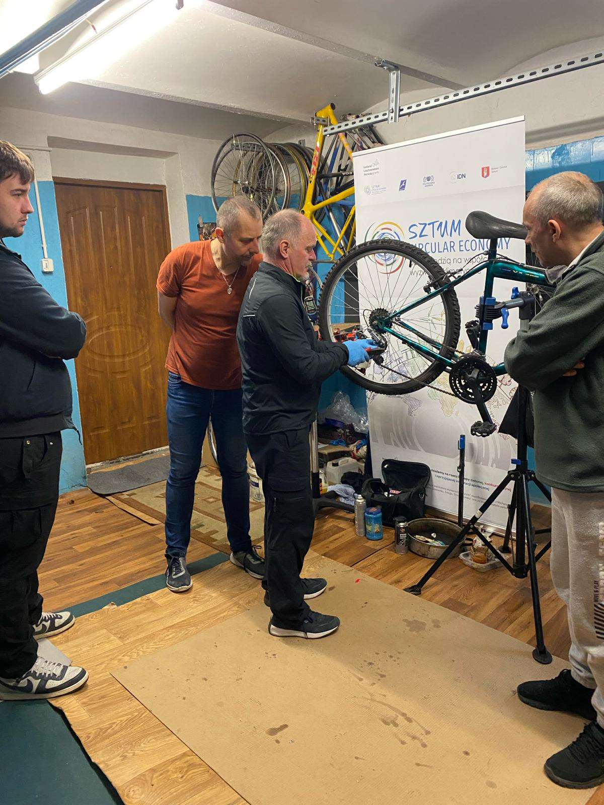
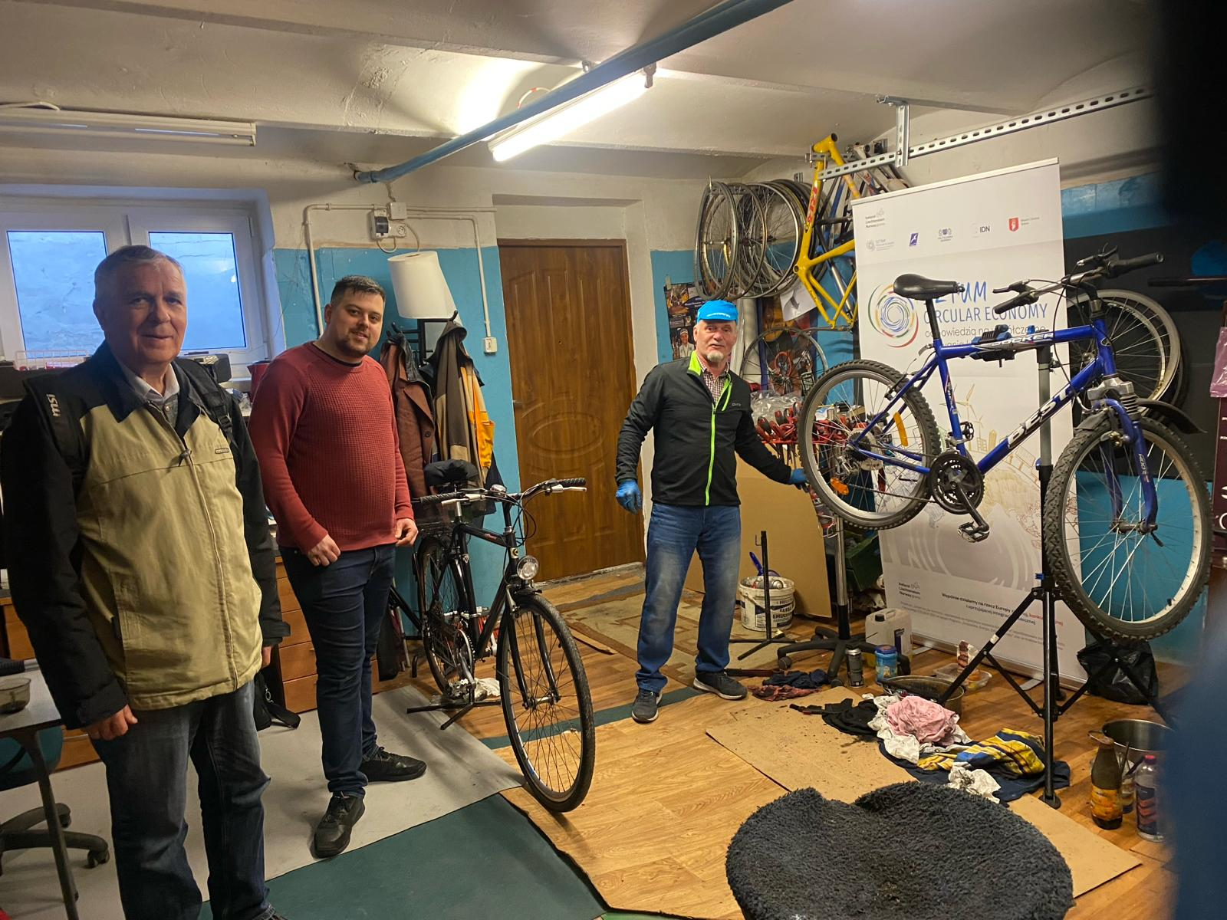
DZIAŁANIA PROJEKTOWE – MIASTO I GMINA SZTUM
Warsztaty z naprawy rowerów

Slide 25
DZIAŁANIA PROJEKTOWE – MIASTO I GMINA SZTUM
Społeczno - cyrkularna stacja materiałów „Druga szansa”
  Warsztaty z zakresu naprawy, restaurowania, odnawiania i nadawania
  drugiego życia przedmiotom użytym
  Warsztaty mechaniczne, informatyczne, gastronomiczne i artystyczne
  16 warsztatów, 56 godz.
  Termin warsztatów: 12 marca 2024 r. – 12 kwietnia 2024 r.,
  Uczestnicy: uczniowie szkół podstawowych, 153 uczestników
  Miejsce przeprowadzenia warsztatów: Zespół Szkół Zawodowych w Barlewiczkach

Slide 26
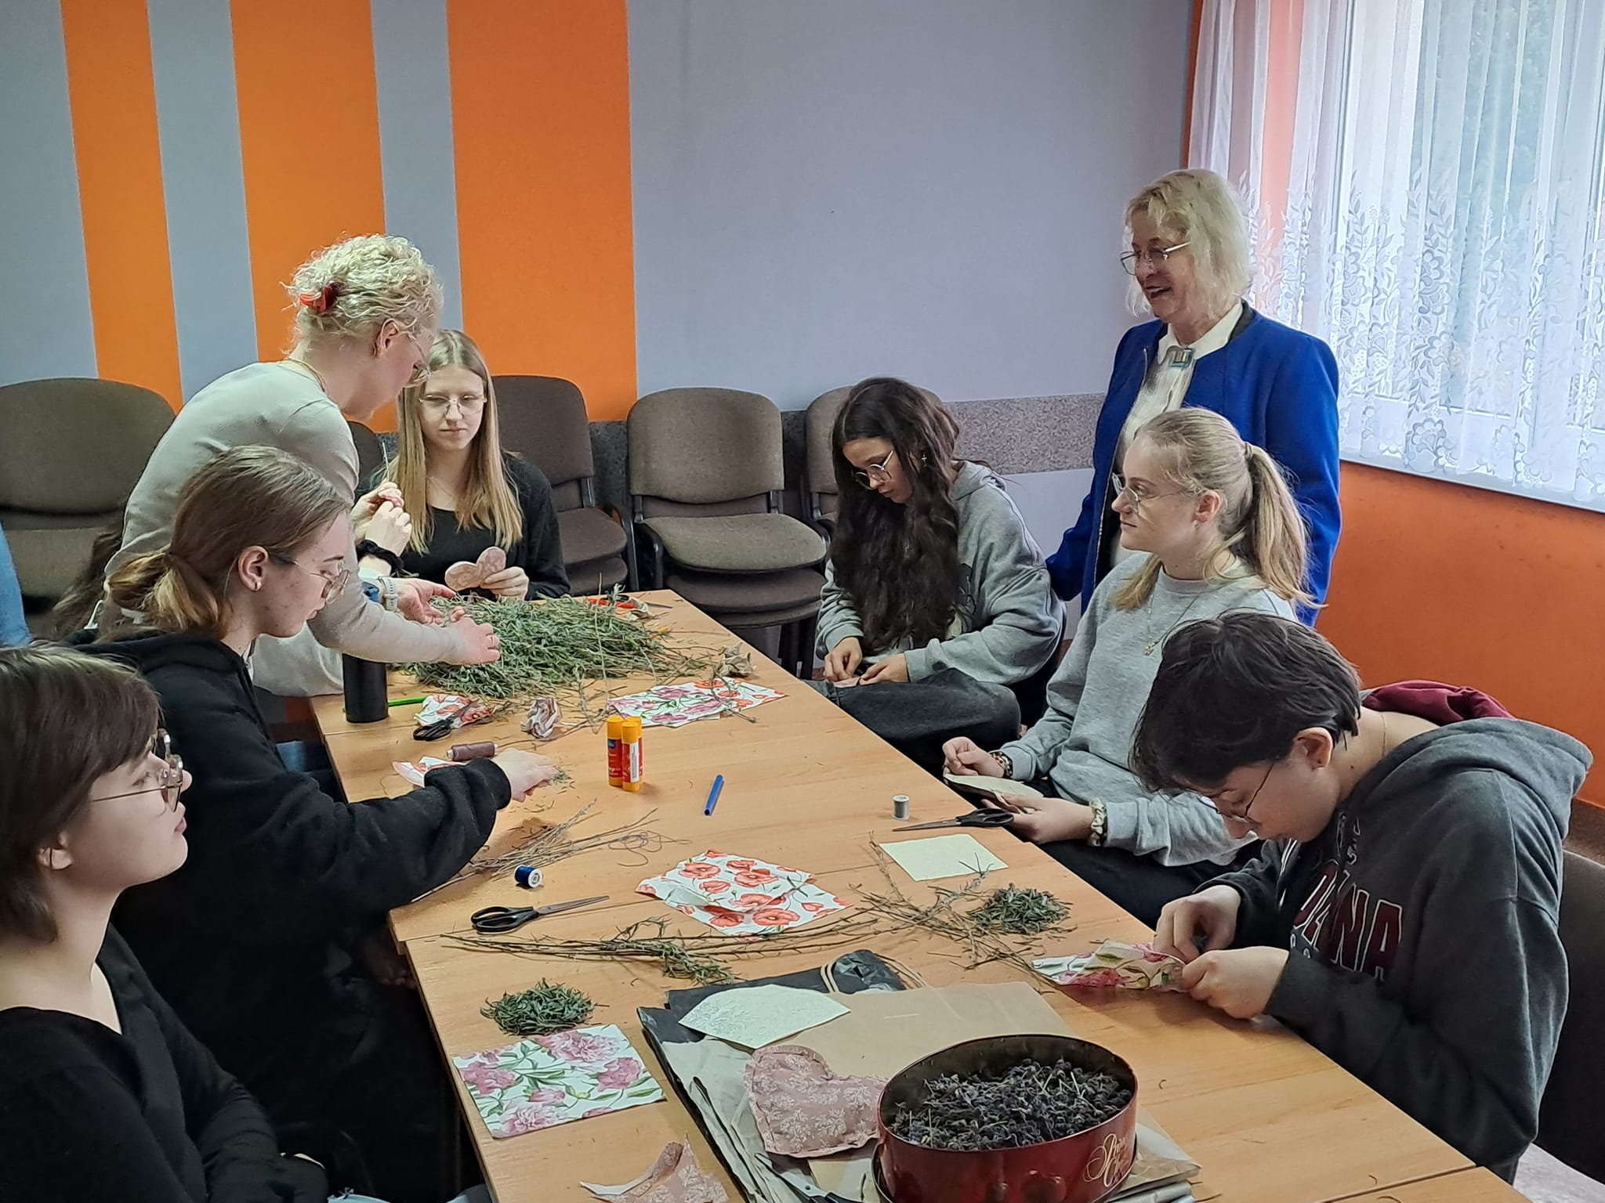
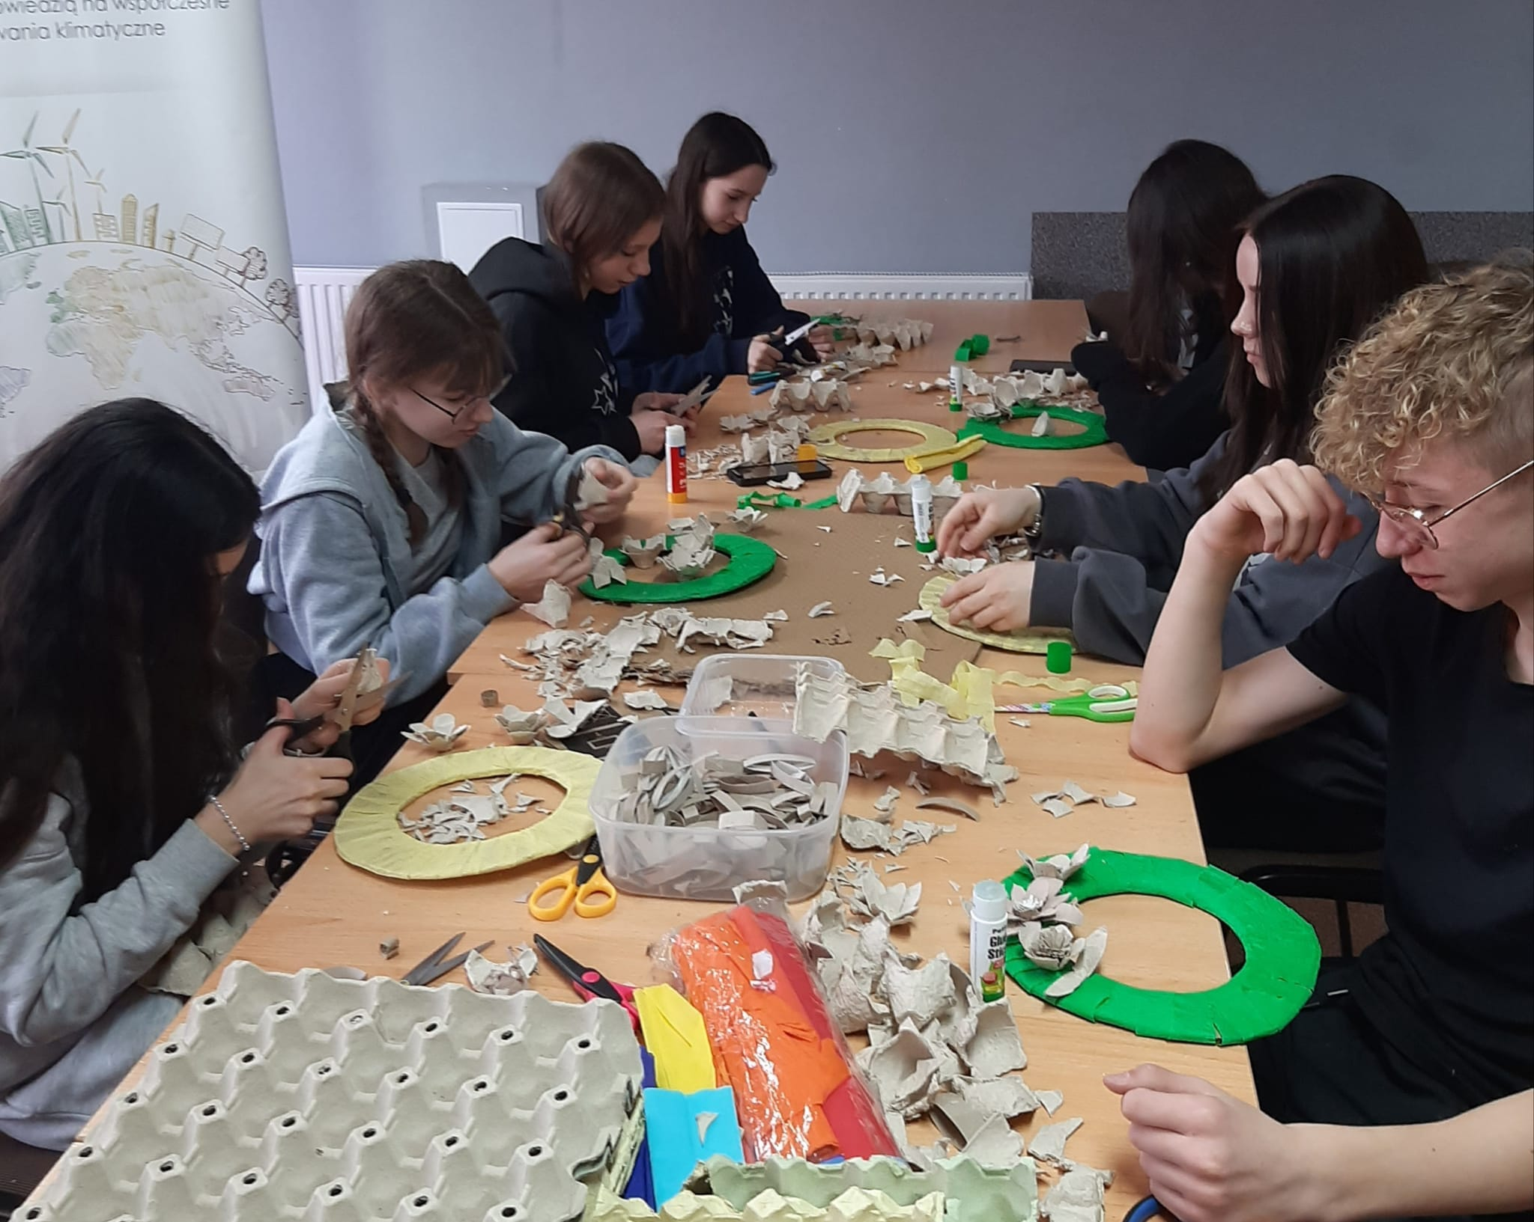
DZIAŁANIA PROJEKTOWE – MIASTO I GMINA SZTUM
Warsztaty artystyczne ZSZ Barlewiczki

Slide 27
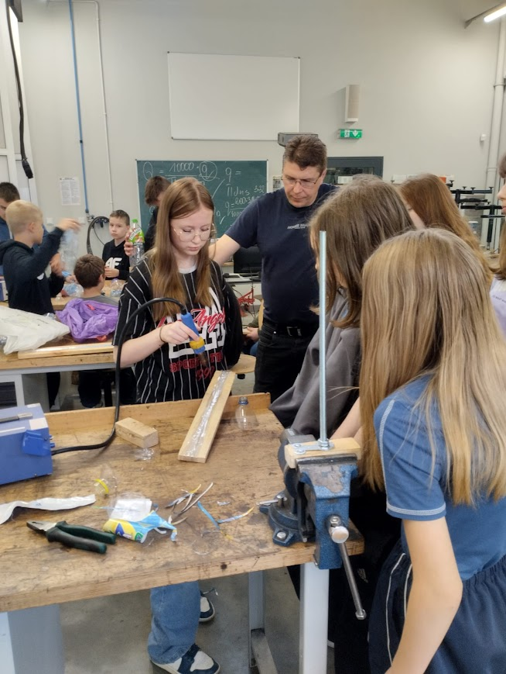
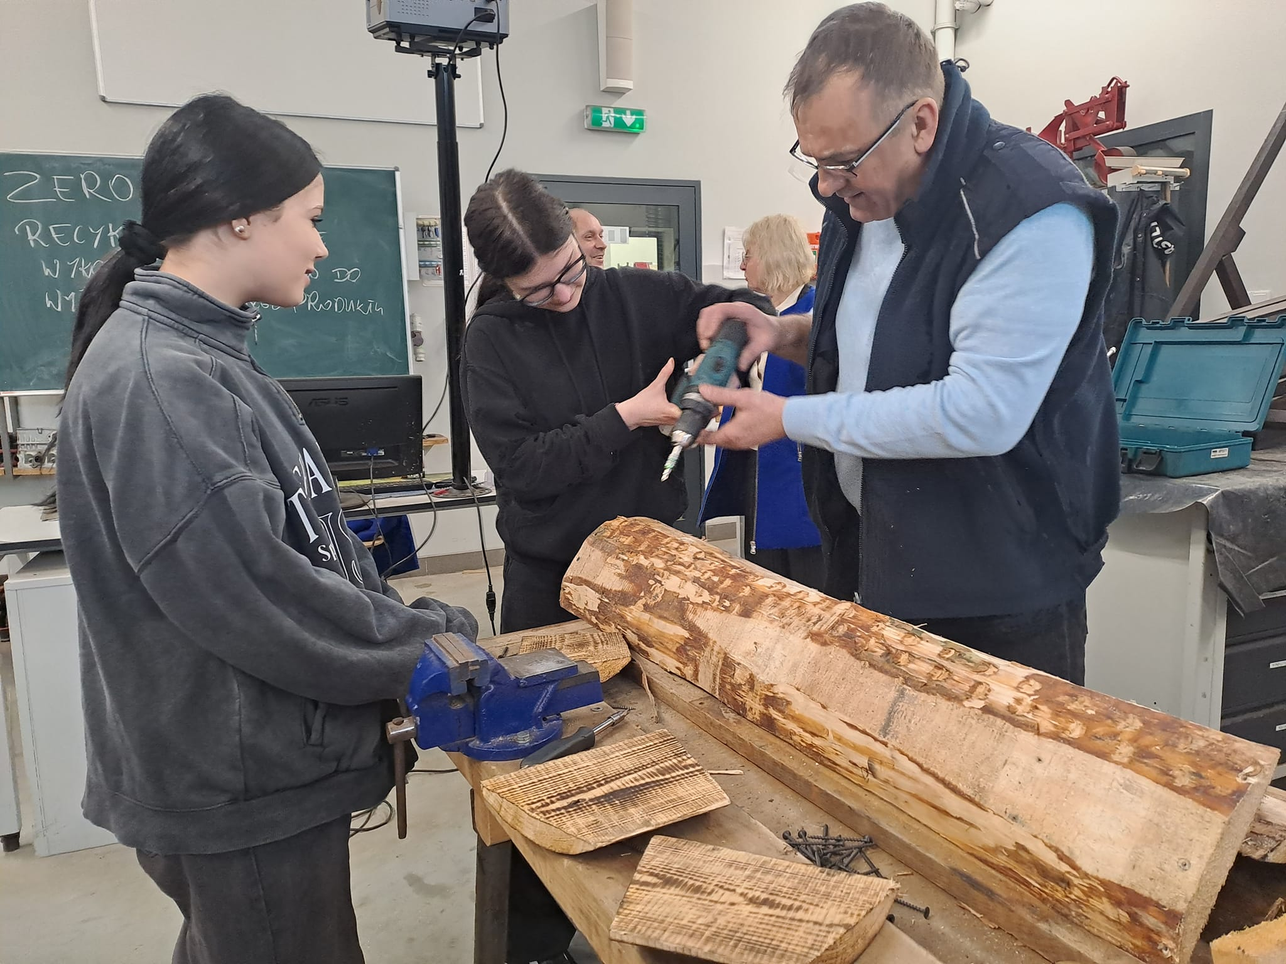
DZIAŁANIA PROJEKTOWE – MIASTO I GMINA SZTUM
Warsztaty mechaniczne ZSZ Barlewiczki

Slide 28
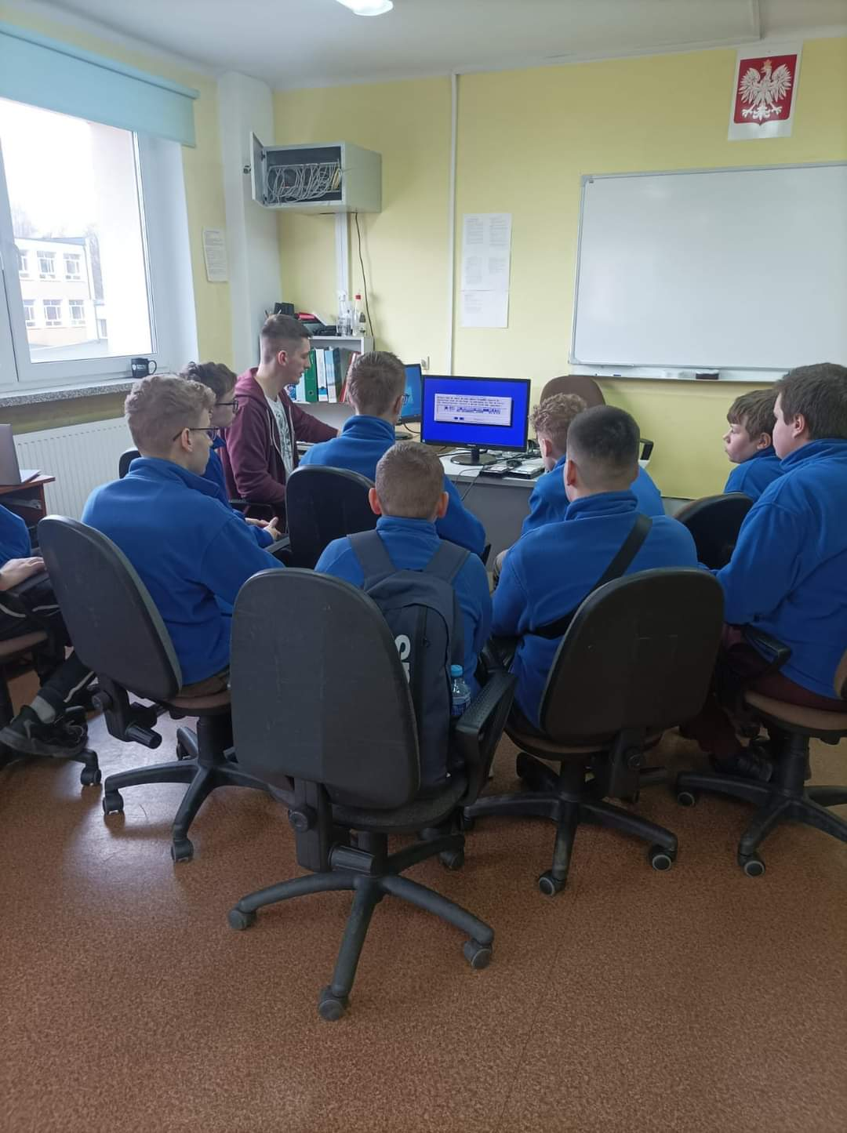
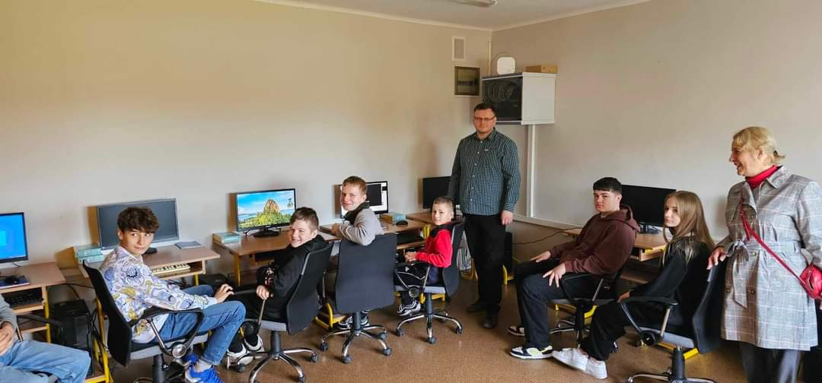
DZIAŁANIA PROJEKTOWE – MIASTO I GMINA SZTUM
Warsztaty informatyczne ZSZ Barlewiczki

Slide 29
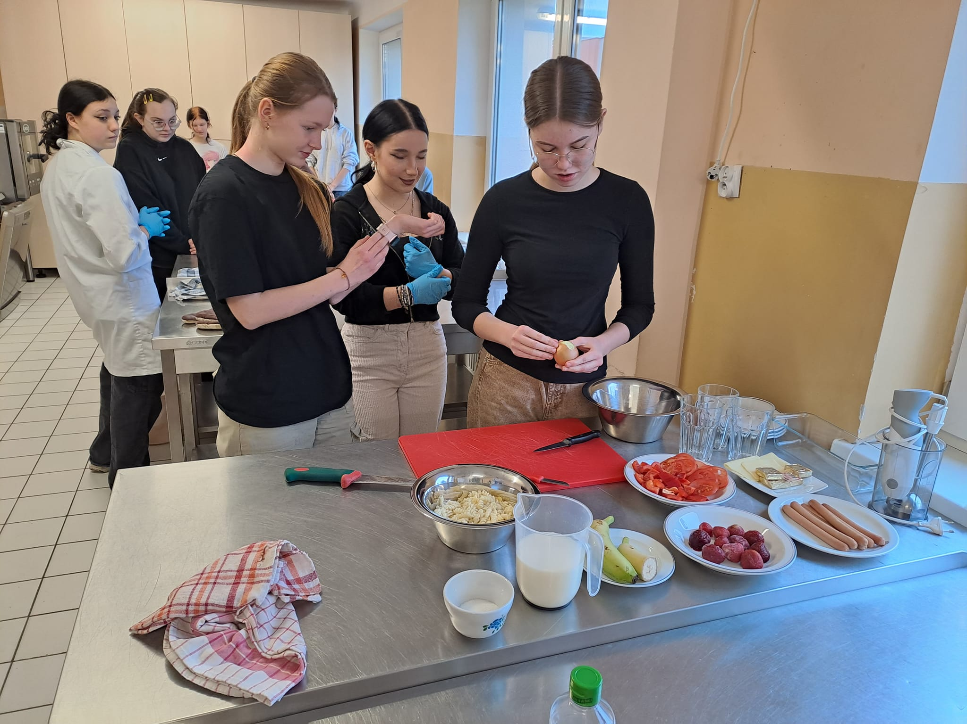
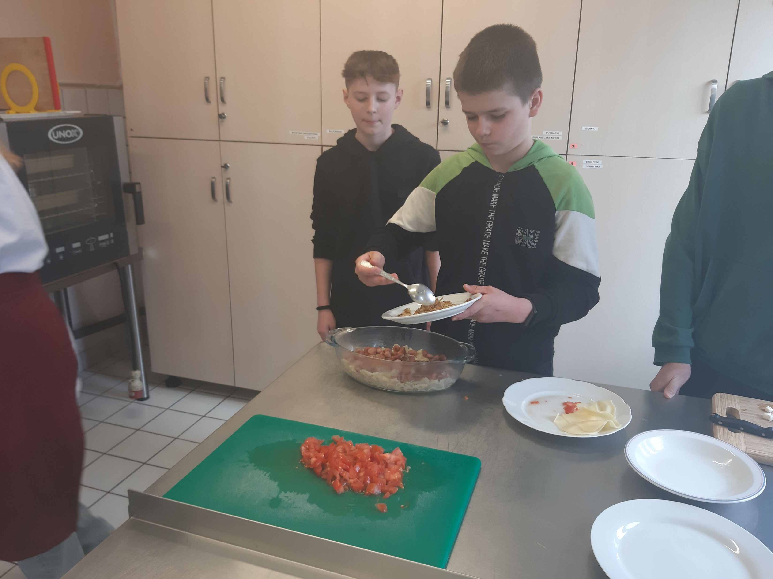
DZIAŁANIA PROJEKTOWE – MIASTO I GMINA SZTUM
Warsztaty gastronomiczne ZSZ Barlewiczki

Slide 30
DZIAŁANIA PROJEKTOWE – MIASTO I GMINA SZTUM
Bombajka – publikacja edukacyjno – promocyjna dla najmłodszych dotycząca adaptacji
do zmian klimatu
Tytuł: Żaba i sztumskie klimaty
Ilość egzemplarzy: 2000 szt.
Promocja książki: 9 spotkań w szkołach
i przedszkolach, Dzień z Klimatem

Slide 31
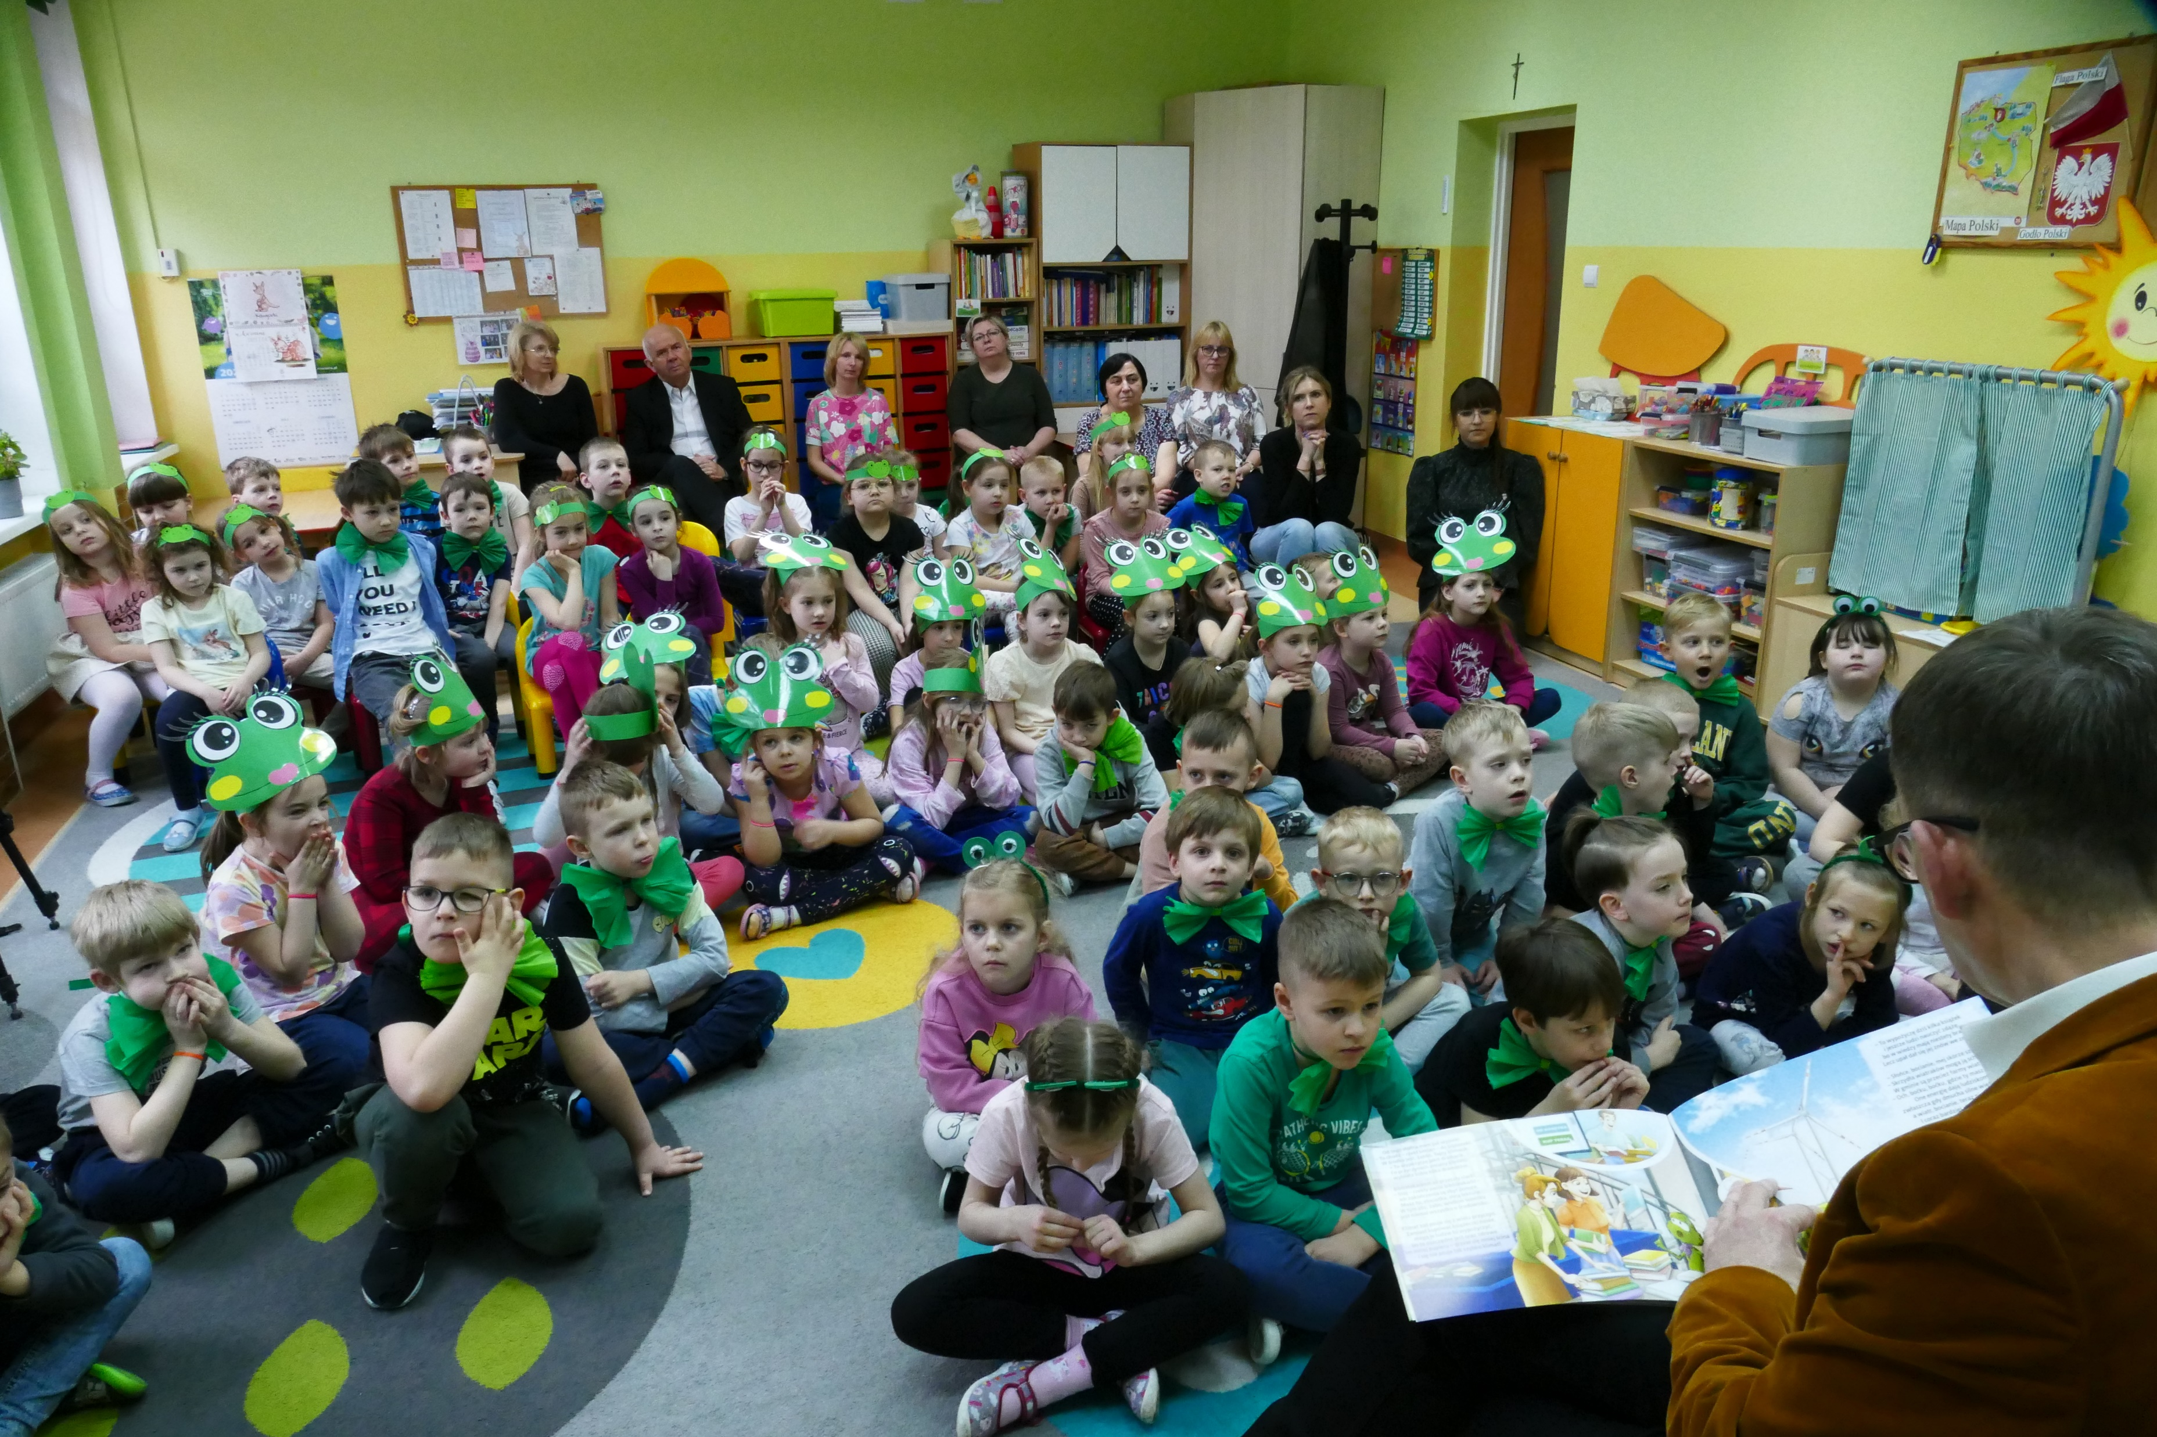
DZIAŁANIA PROJEKTOWE – MIASTO I GMINA SZTUM
Promocja Bombajki w placówkach oświatowych
Kwiecień 2023 r.

Slide 32
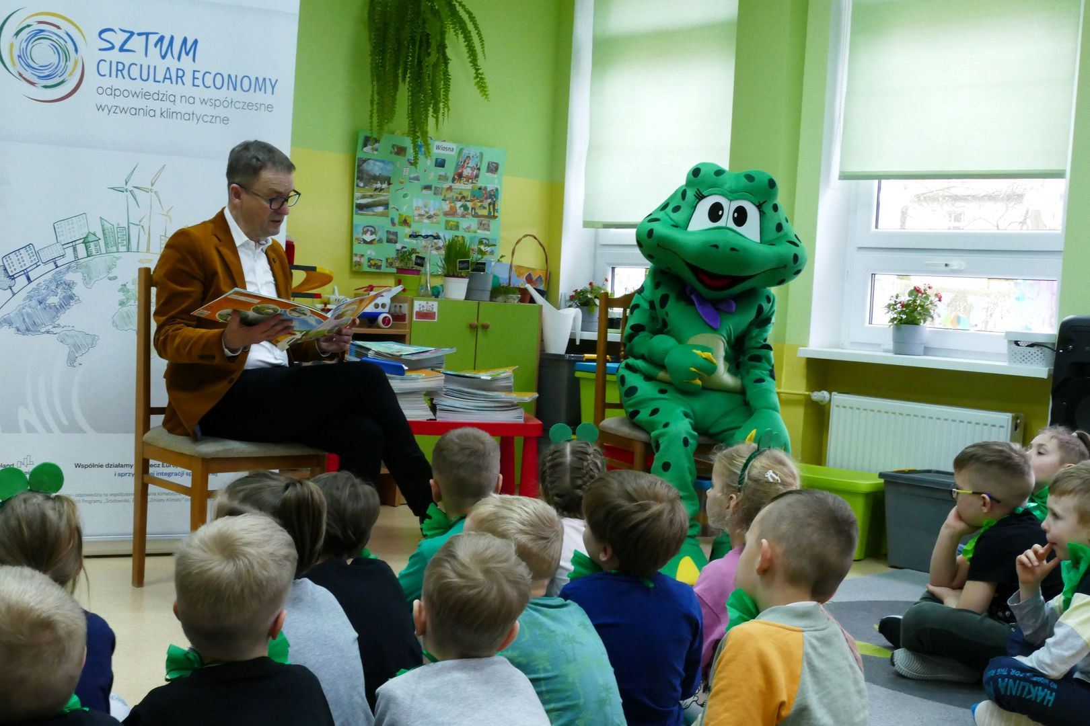
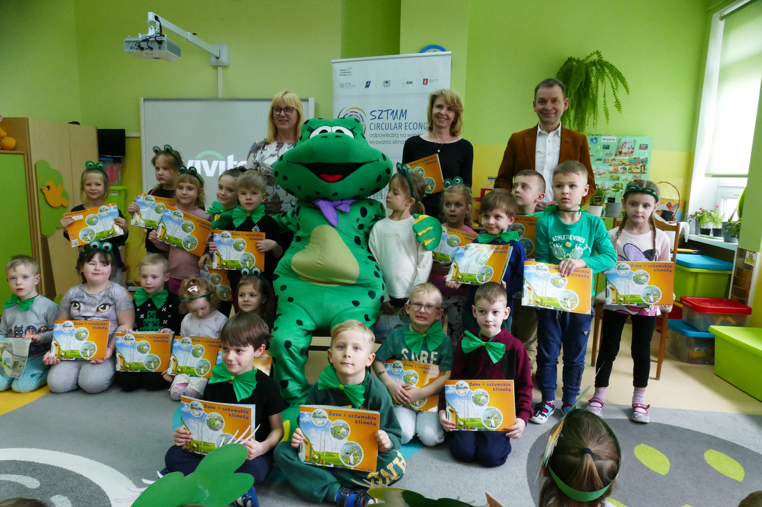
DZIAŁANIA PROJEKTOWE – MIASTO I GMINA SZTUM
Promocja Bombajki w placówkach oświatowych
Kwiecień 2023 r.

Slide 33
DZIAŁANIA PROJEKTOWE – MIASTO I GMINA SZTUM
Dzień z Klimatem
  I edycja – 3 września 2022 r.
  Prowadzenie: Stowarzyszenie Eko – Inicjatywa z Kwidzyna
  II edycja – 9 września 2023 r.
  Prowadzenie: Miasto i Gmina Sztum, Politechnika Gdańska, KGW Czernin, ZHP – Sztumski Związek Drużyn JEDNOTA, Kolarski Ludowy Klub Sportowy Lider
  Działania: Konkurs plastyczny „Przywróć naszą Ziemię”, Wykład „Pod Chmurką”, Warsztaty kulinarne „Zero Waste”, Gra terenowa, Punkt wymiany „Drugie życie”

Slide 34
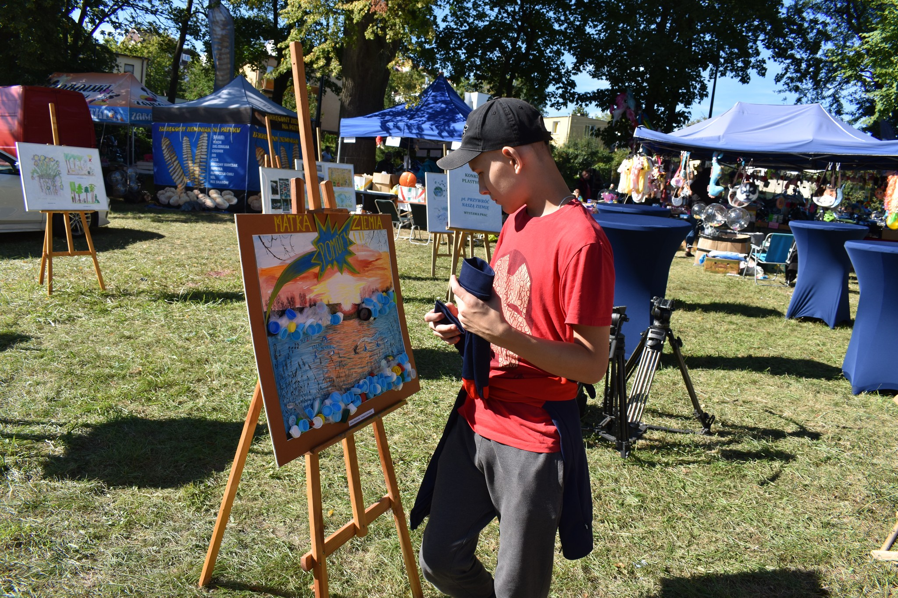
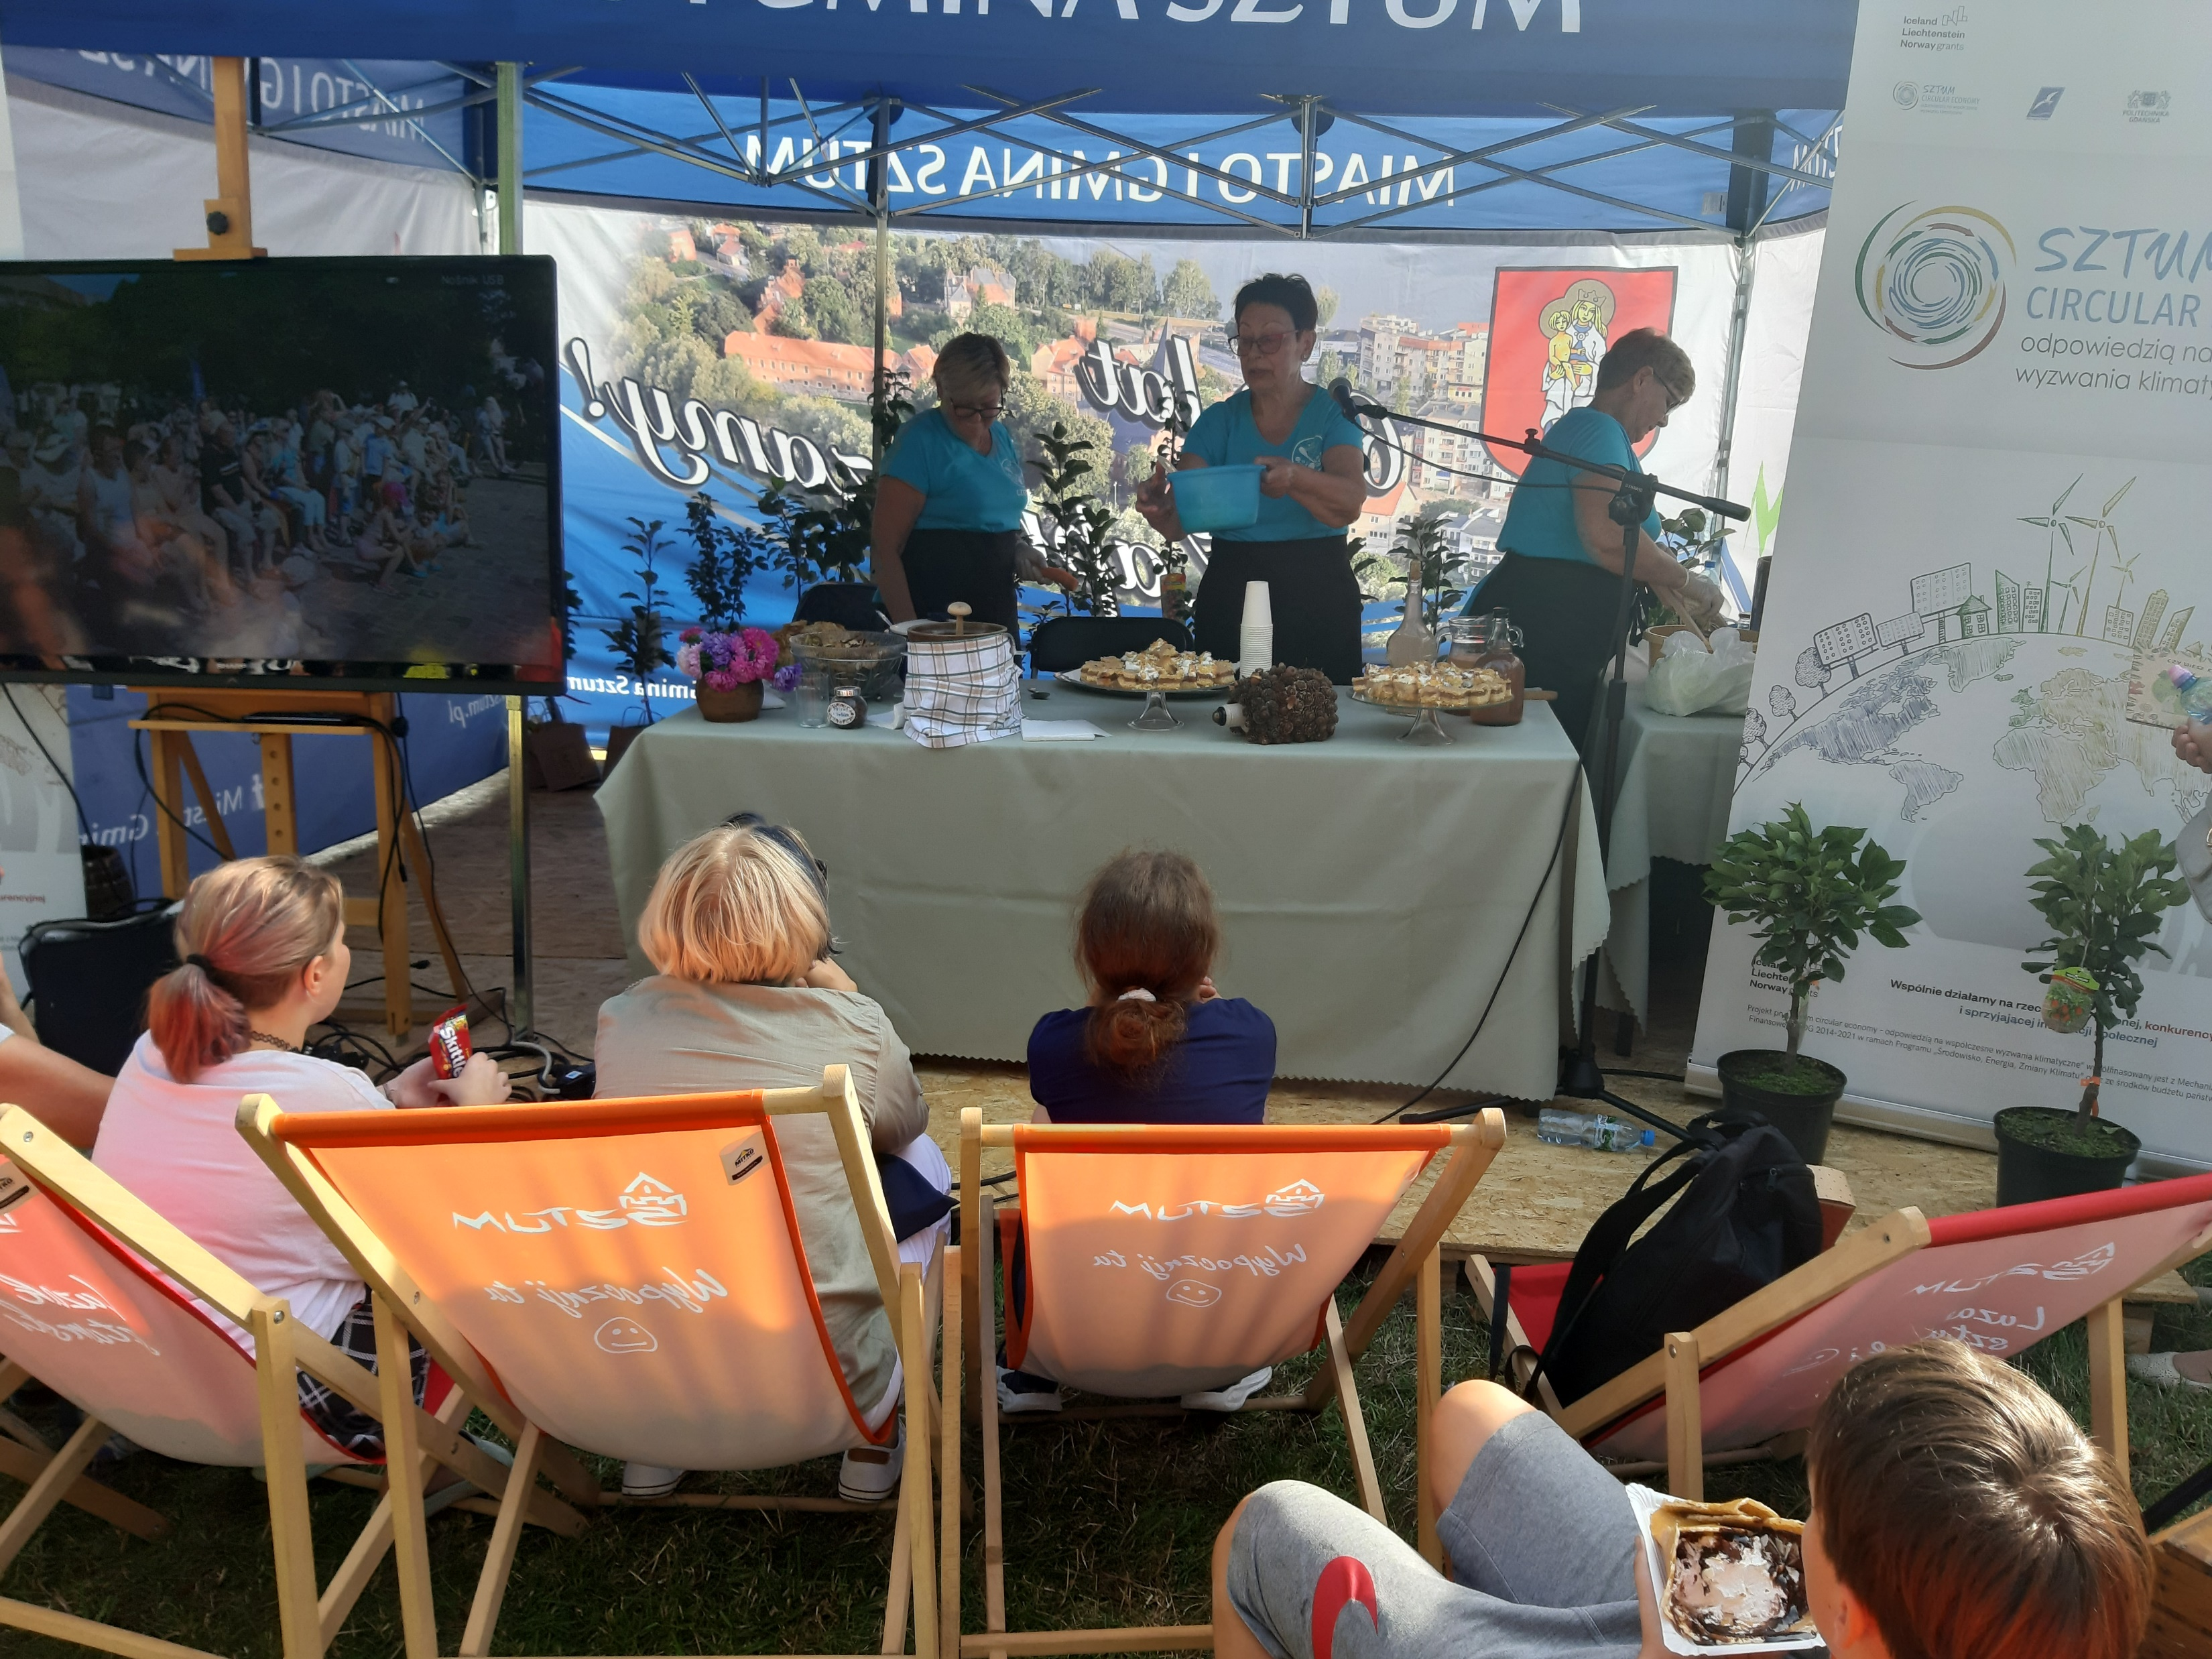
DZIAŁANIA PROJEKTOWE – MIASTO I GMINA SZTUM
Dzień z Klimatem

Slide 35
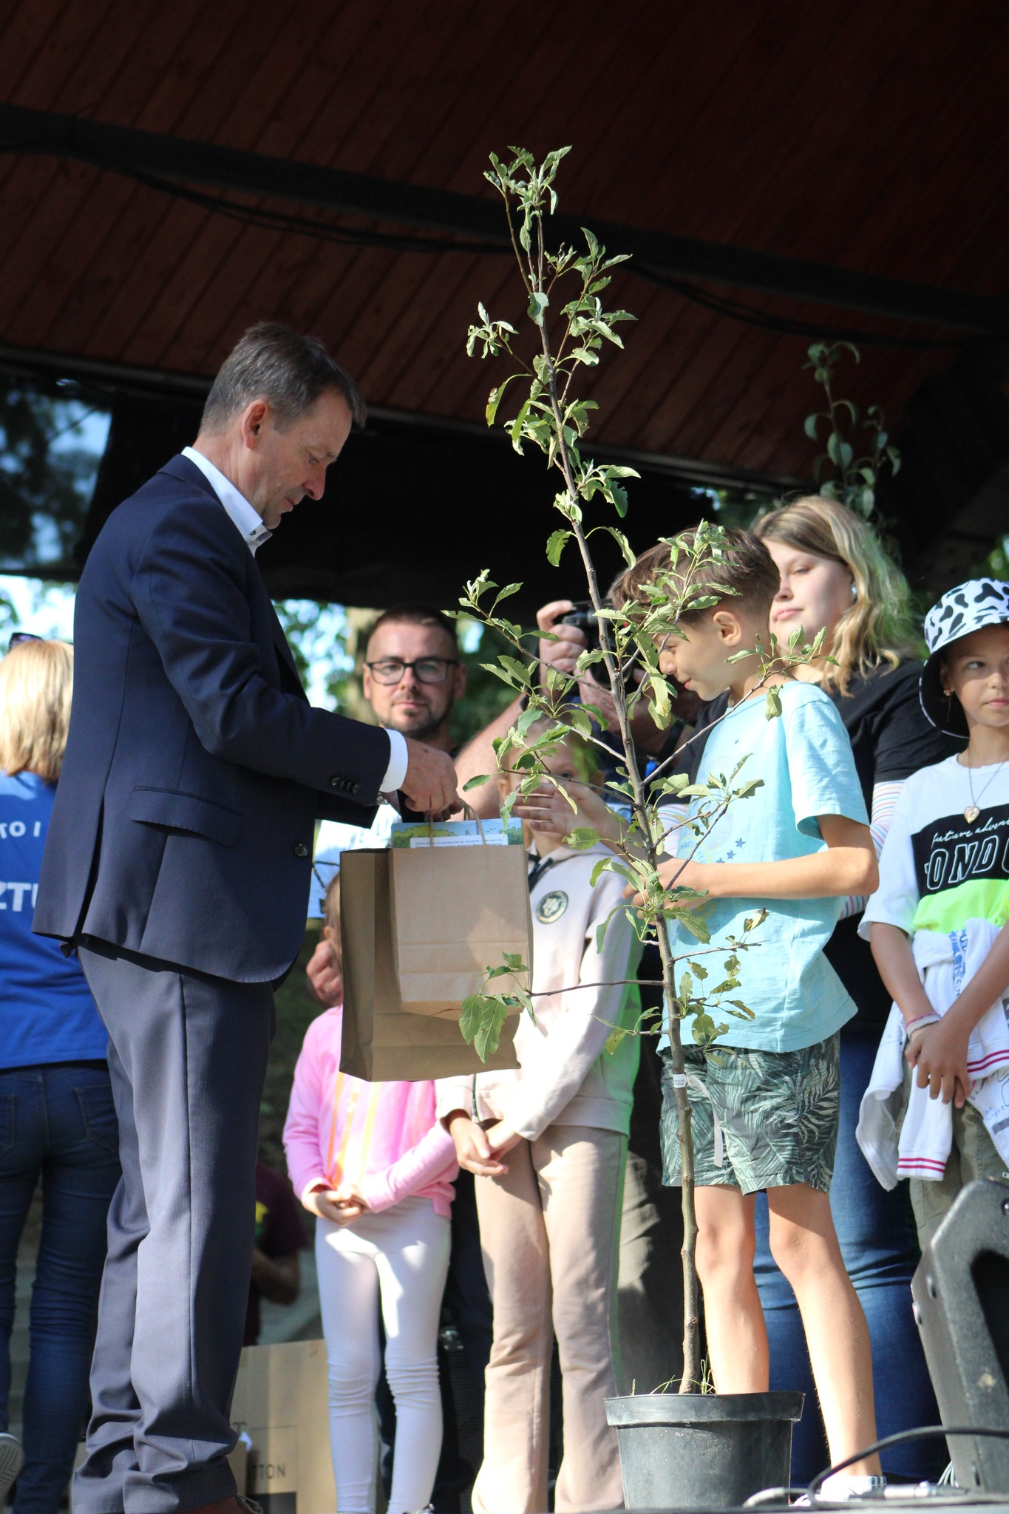
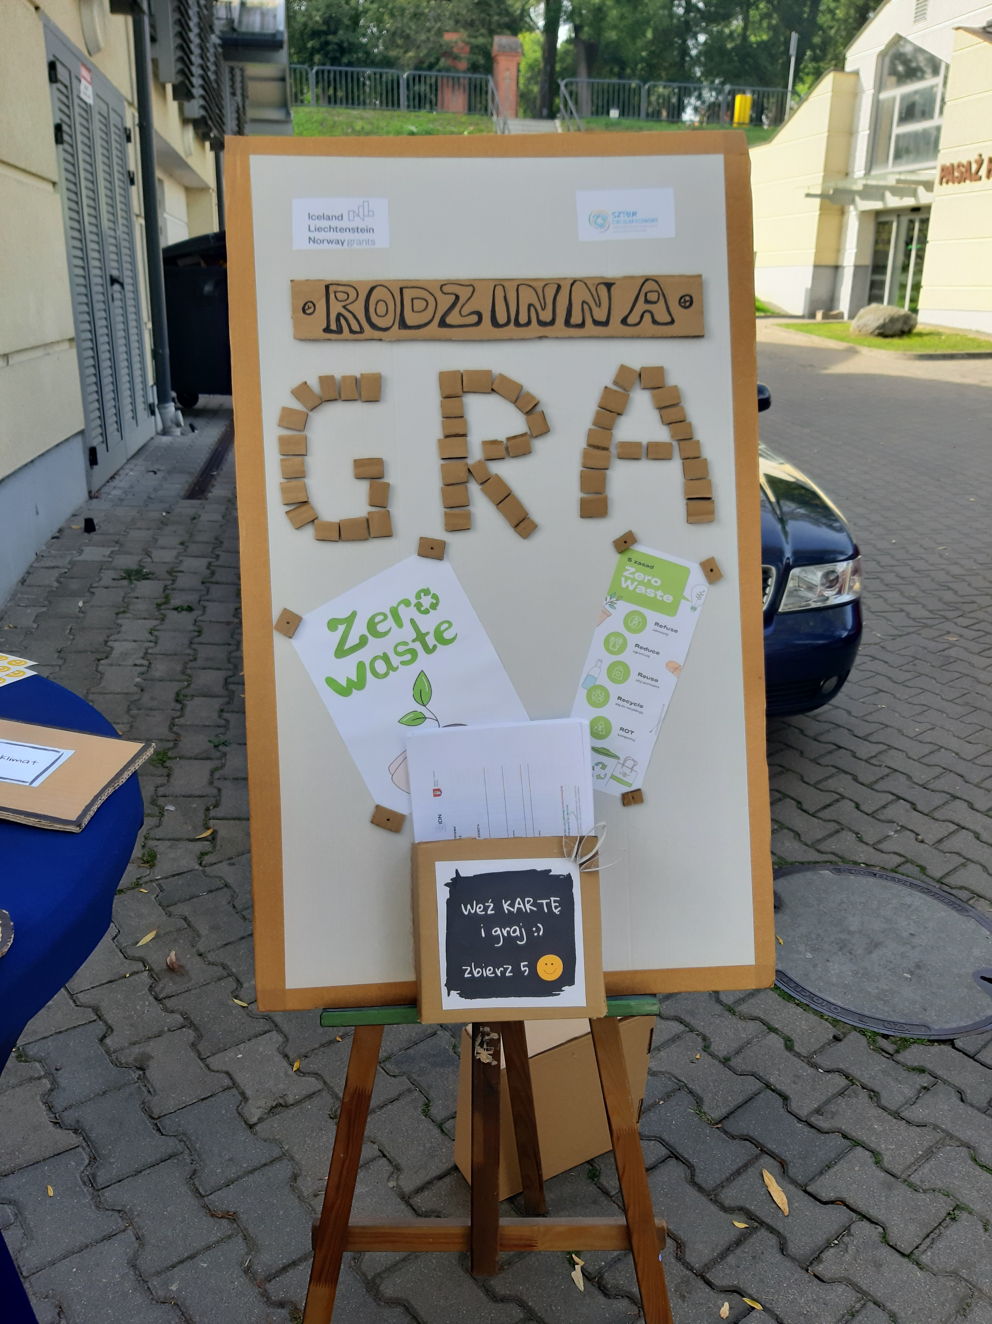
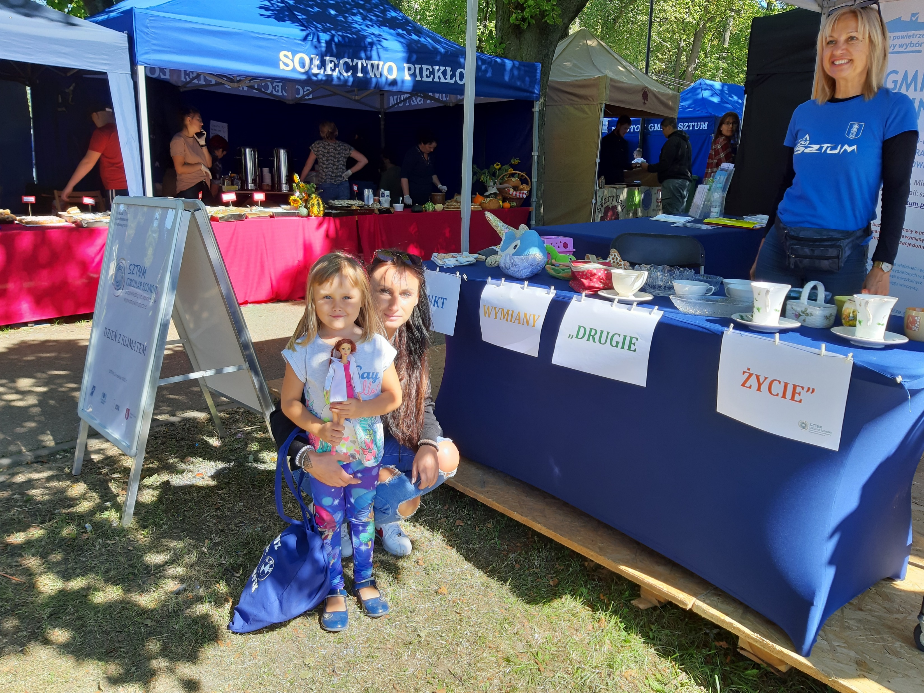
DZIAŁANIA PROJEKTOWE – MIASTO I GMINA SZTUM
Dzień z Klimatem

Slide 36
DZIAŁANIA PROJEKTOWE – MIASTO I GMINA SZTUM
SferaLab – doświadczenia empiryczne dla dzieci i młodzieży
  Miejsce realizacji warsztatów: Elbląski Park Technologiczny
  Dwie edycje:
  25, 28, 29 listopada i 2 grudnia 2022 r.,
  16-17, 22 i 29 maja 2023 r.
  Uczestnicy: uczniowie szkół podstawowych z terenu gminy Sztum, 240 uczestników

Slide 37
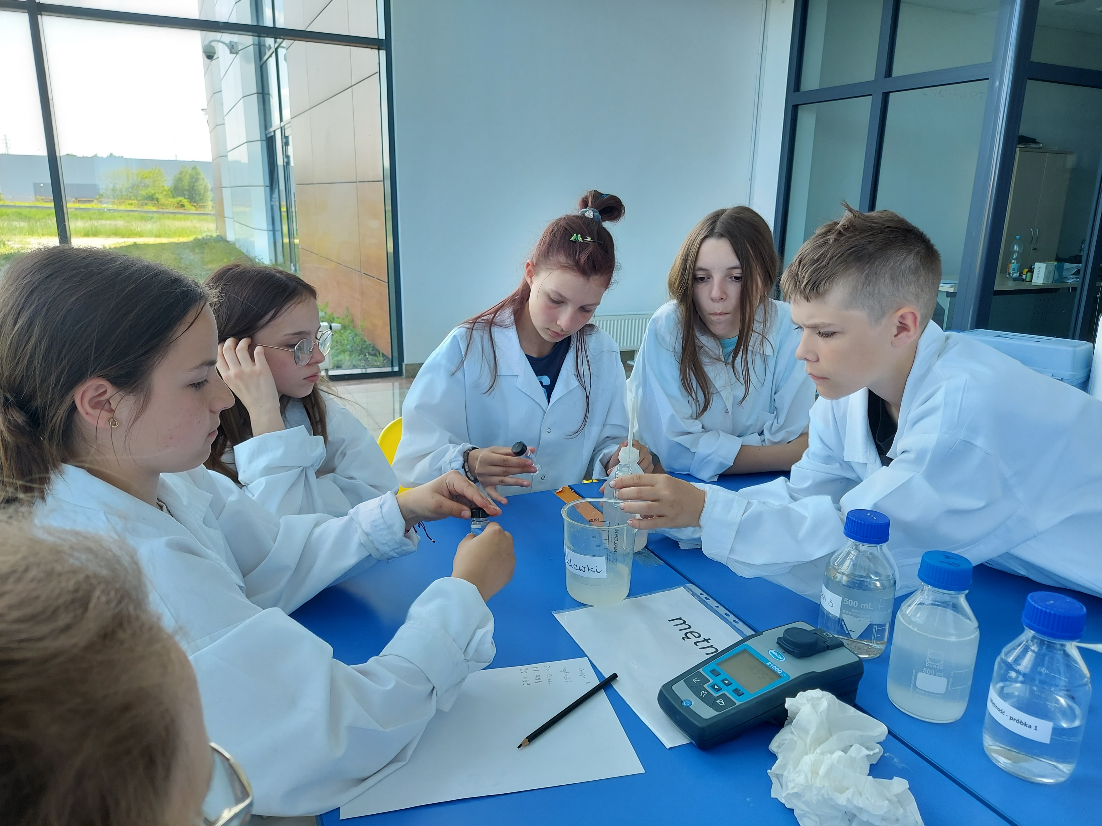
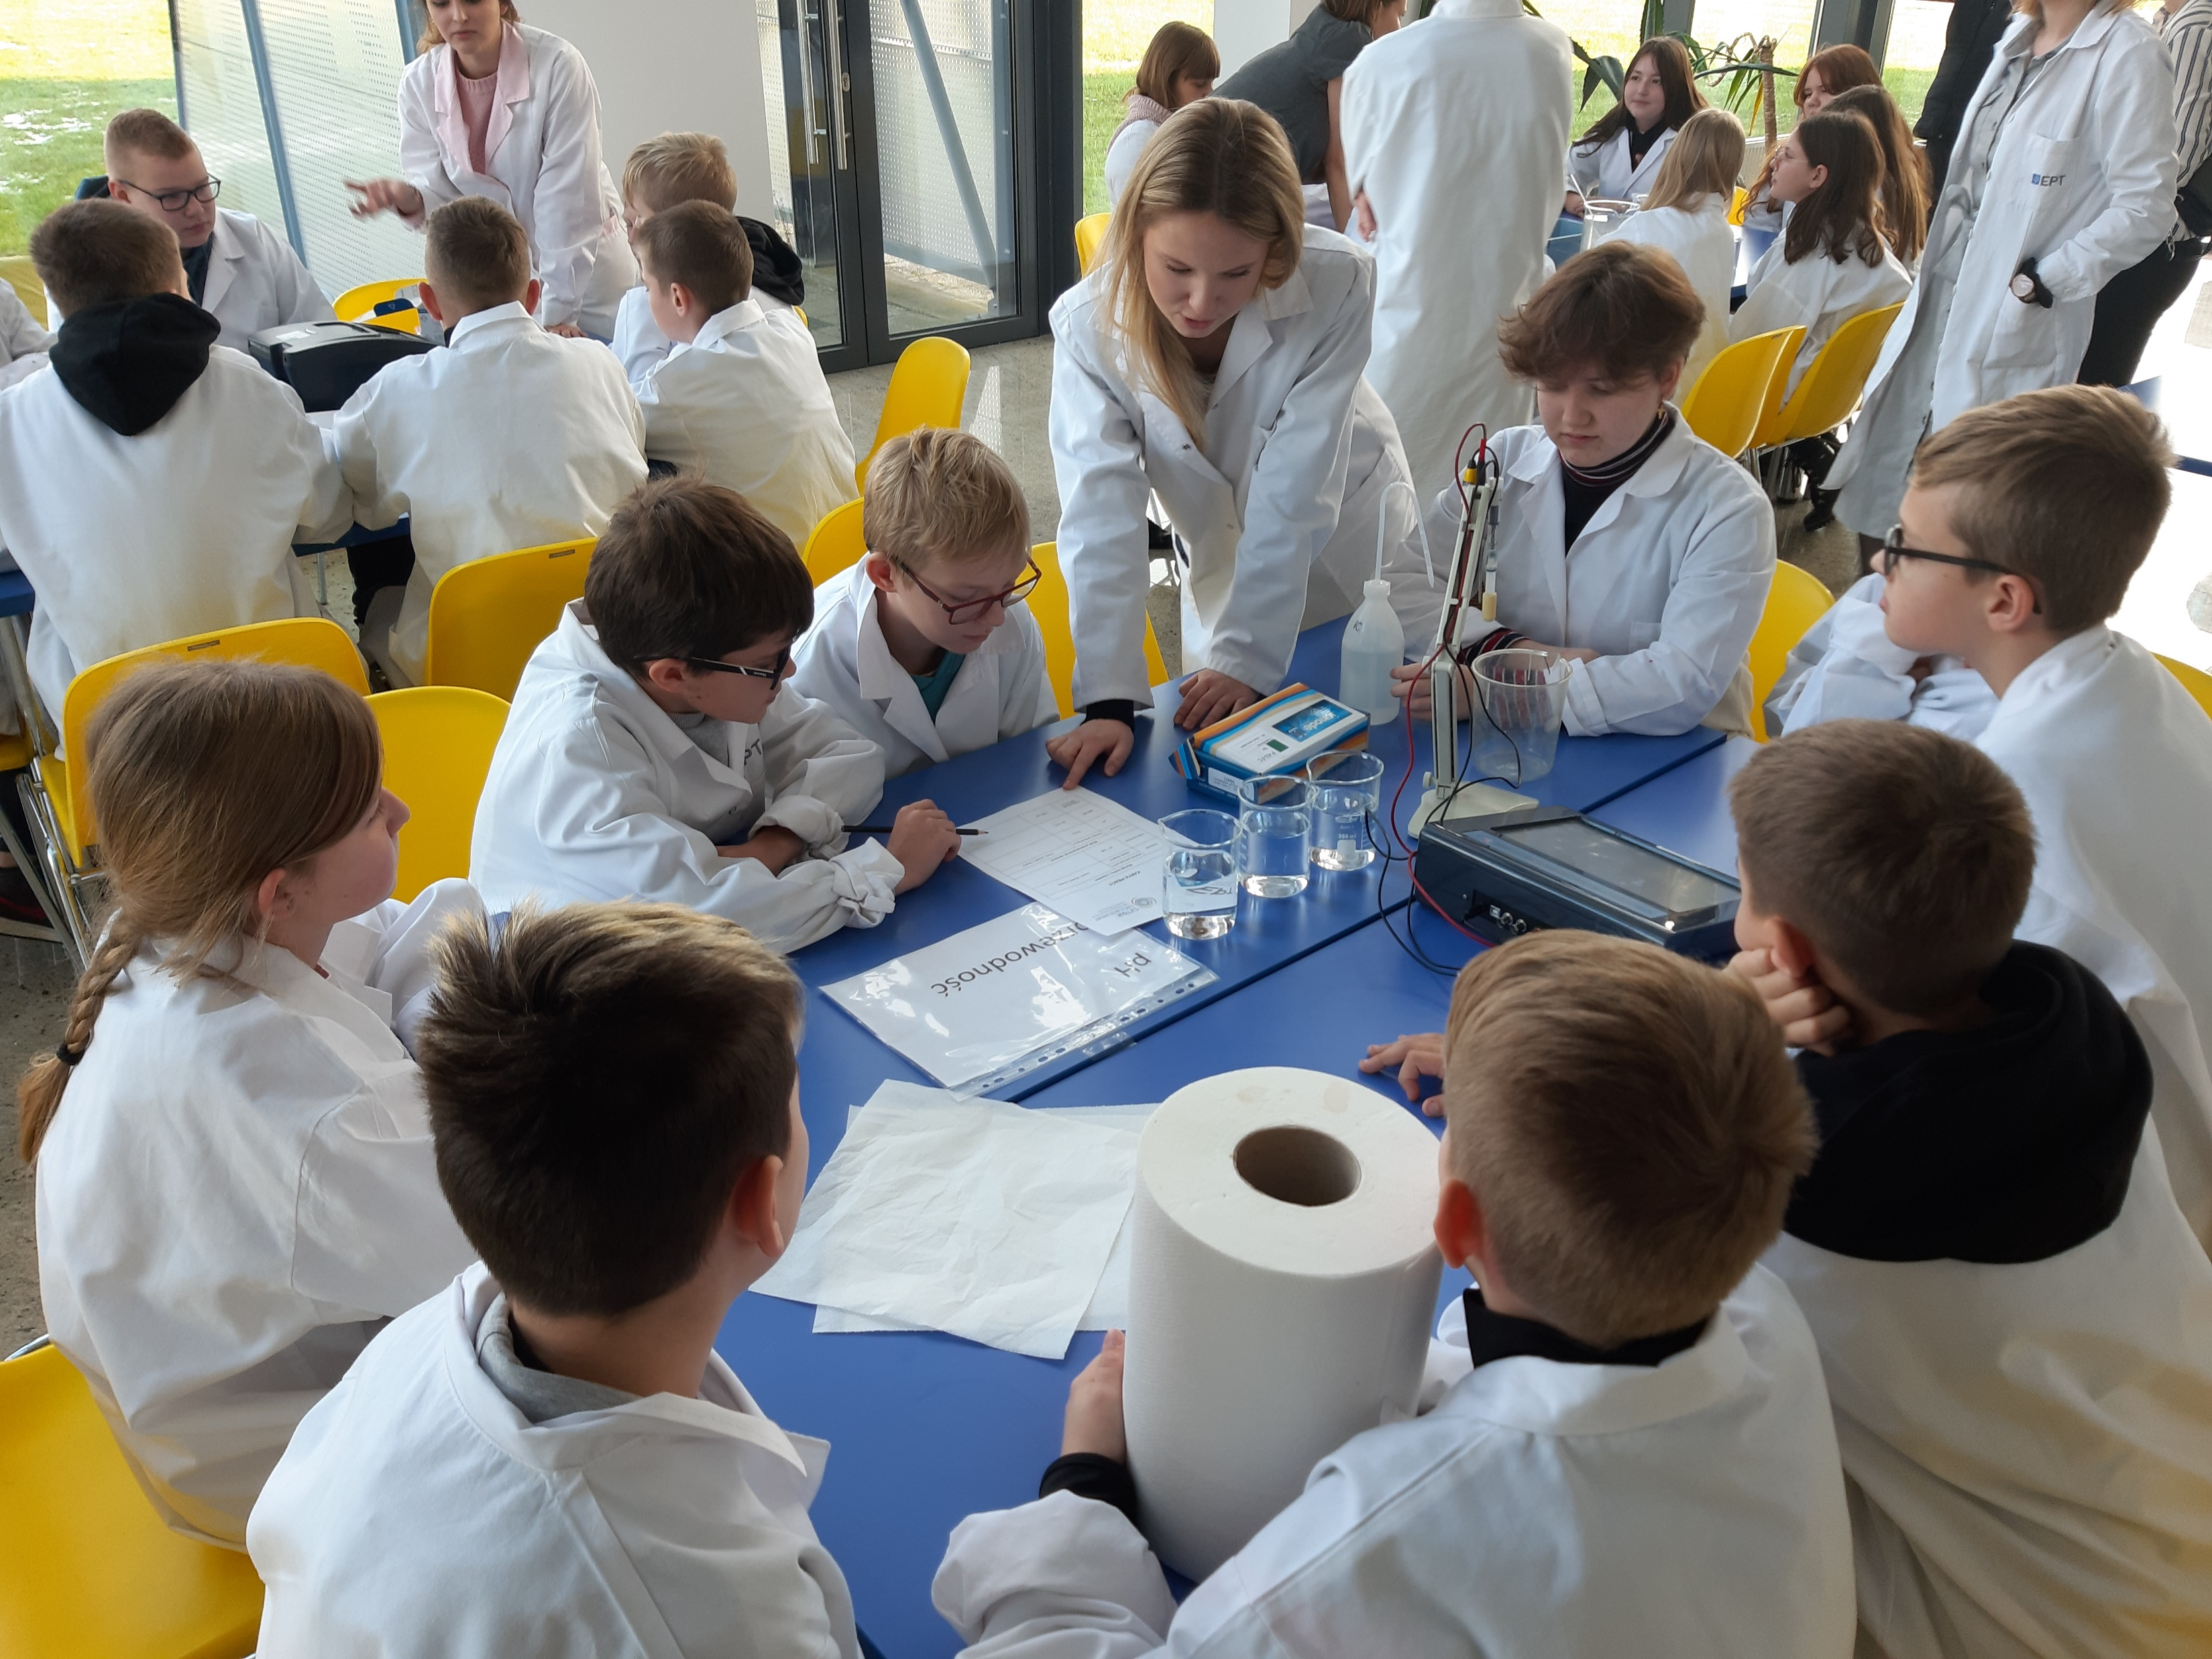
DZIAŁANIA PROJEKTOWE – MIASTO I GMINA SZTUM
Warsztaty „SferaLab”

Slide 38
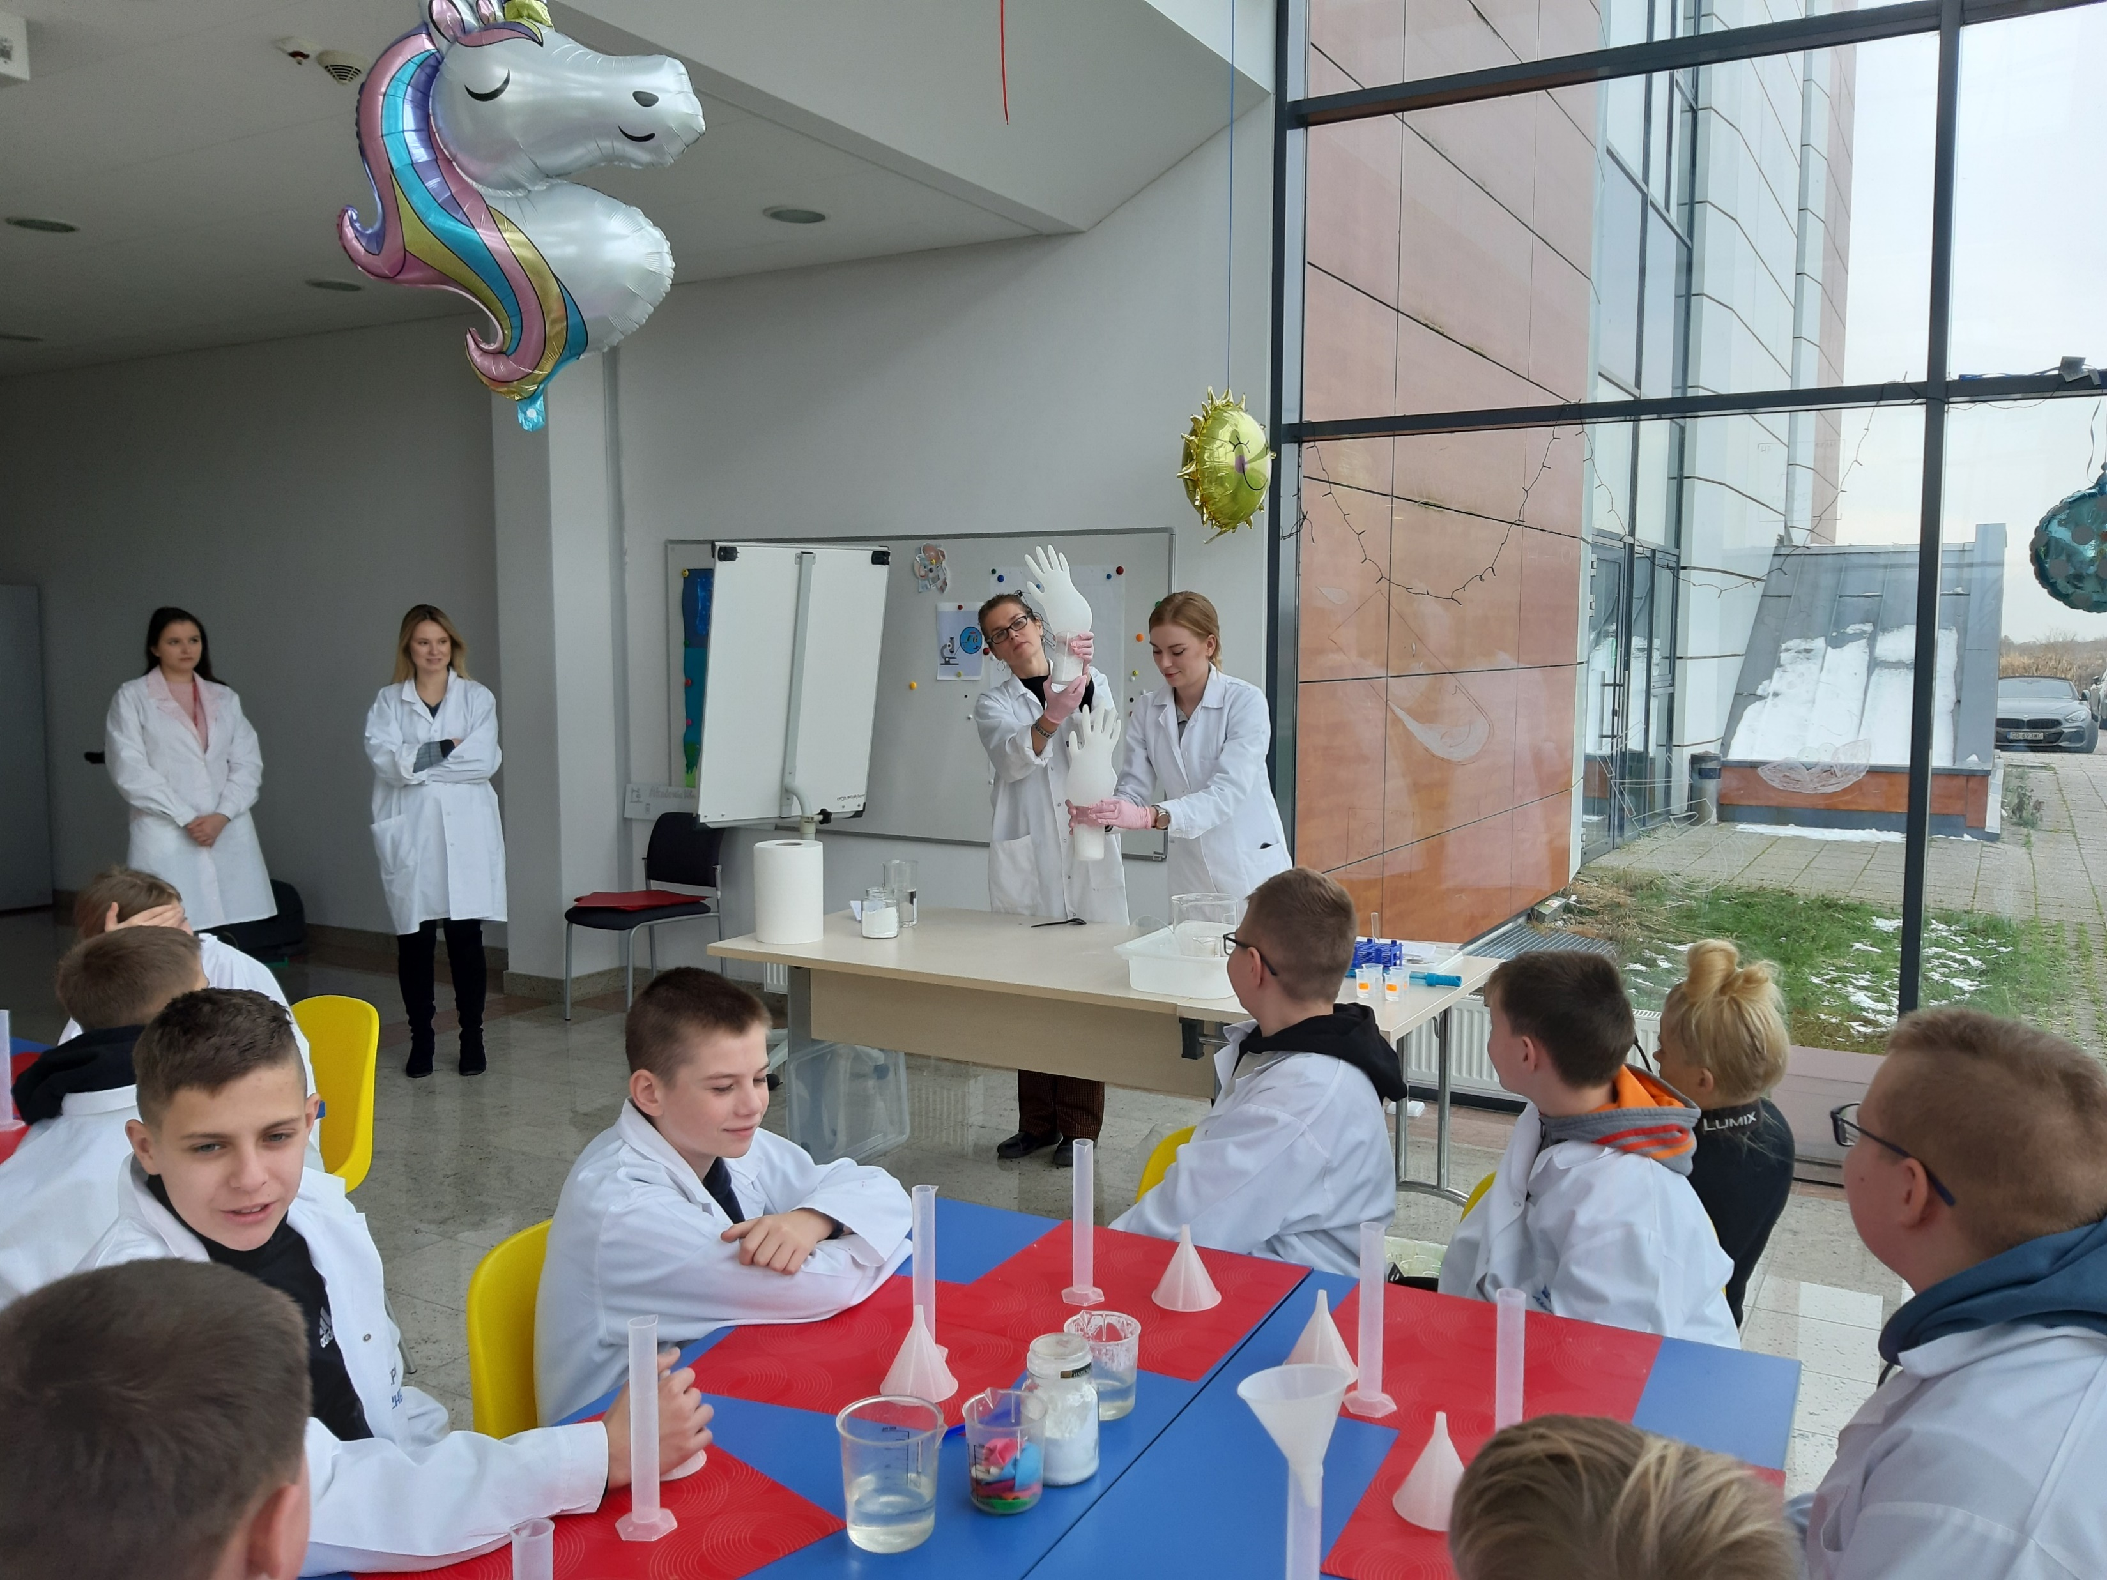
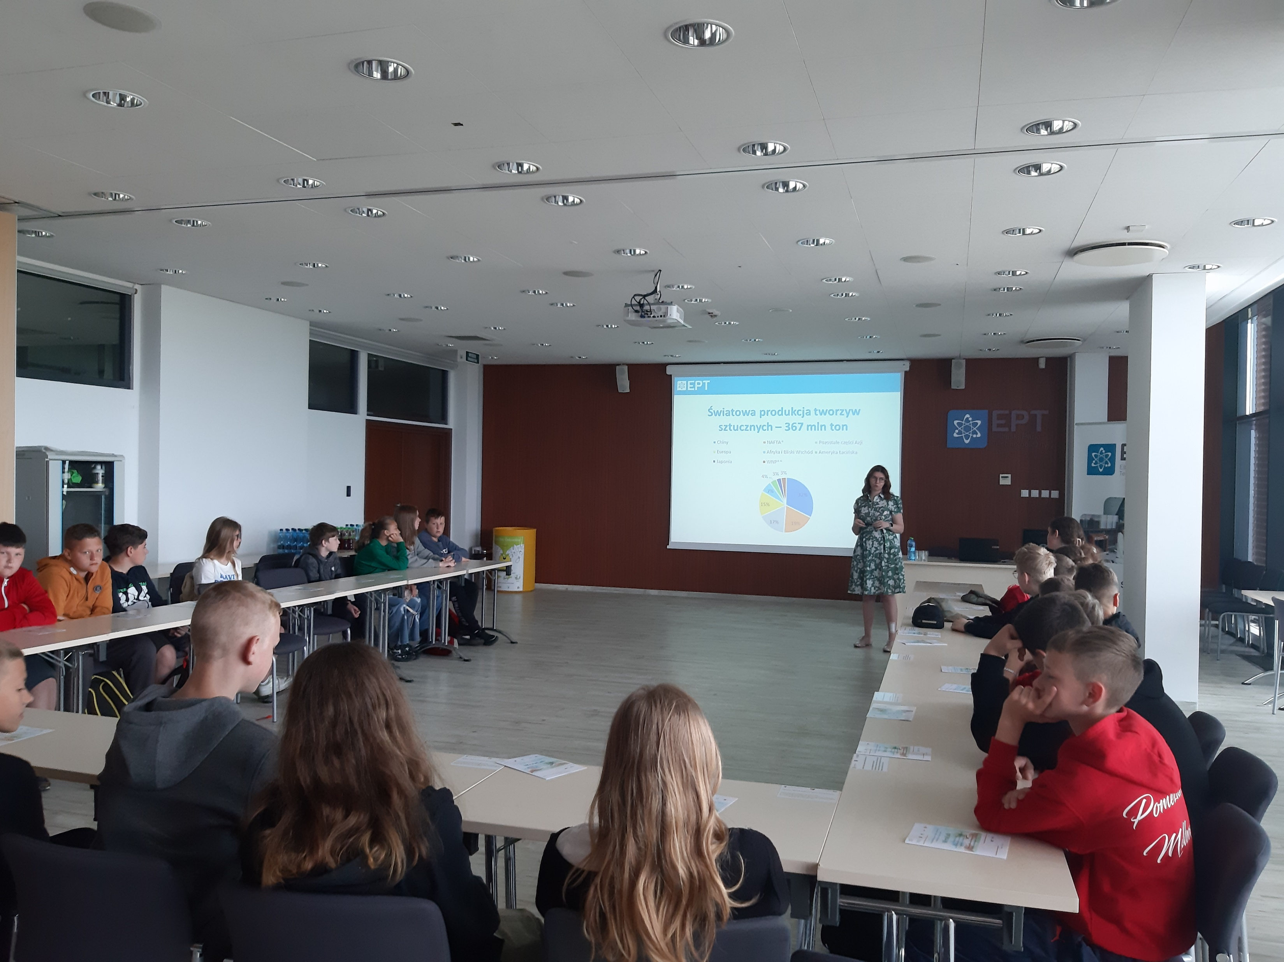
DZIAŁANIA PROJEKTOWE – MIASTO I GMINA SZTUM
Warsztaty „SferaLab”

Slide 39
DZIAŁANIA PROJEKTOWE – MIASTO I GMINA SZTUM
Coroczny Dzień Otwarty PSZOK i social management
  Termin wydarzenia: 20 października 2023 r.
  Uczestnicy: v-ce Marszałek Województwa Pomorskiego Pan Józef Sarnowski, partnerzy projektu, dyrektorzy jednostek, placówek oświatowych, radni, uczniowie
  Działania: wystąpienia okolicznościowe, happening w wykonaniu dzieci i młodzieży i Żaby ze Sztumu, oficjalne otwarcie PSZOK, zwiedzanie obiektu

Slide 40
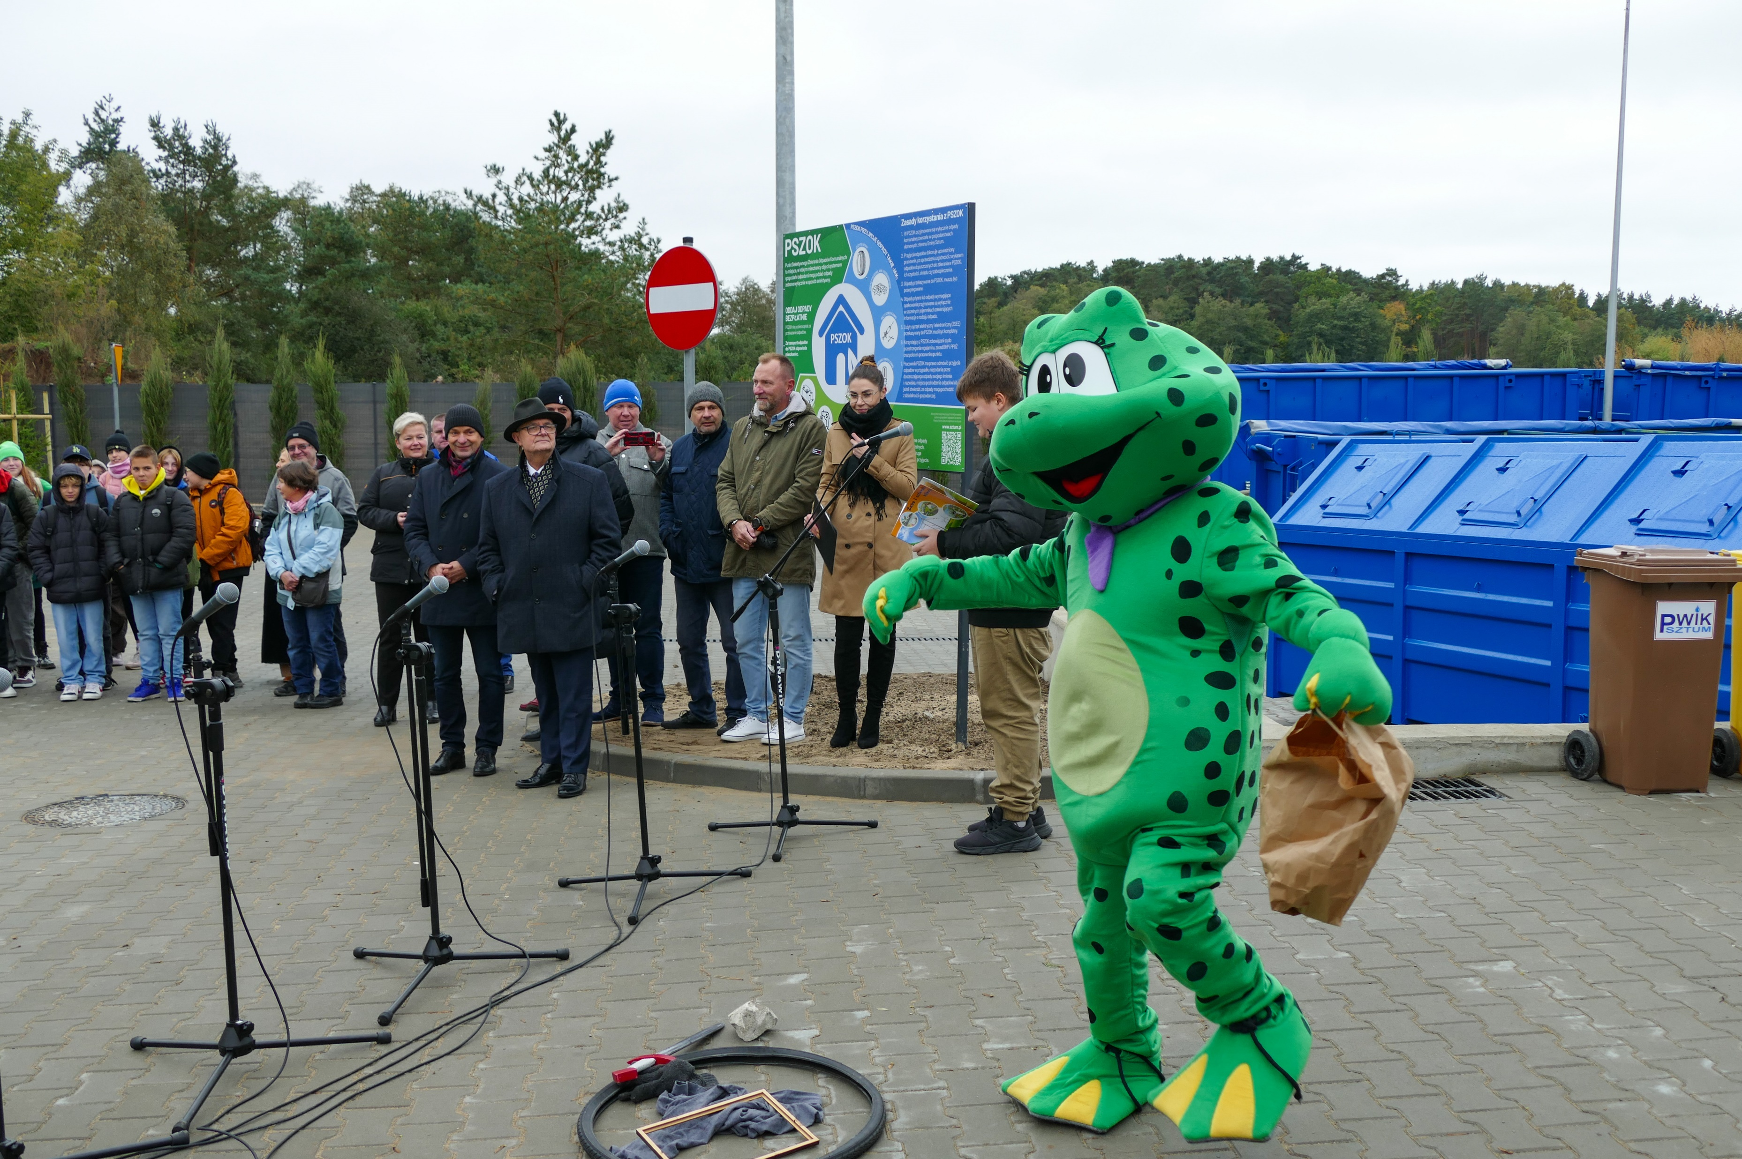


DZIAŁANIA PROJEKTOWE – MIASTO I GMINA SZTUM
Dzień Otwarty PSZOK

Slide 41


DZIAŁANIA PROJEKTOWE – MIASTO I GMINA SZTUM
Dzień Otwarty Stacji cyrkularnej „Druga szansa”

Slide 42
DZIAŁANIA PROJEKTOWE – MIASTO I GMINA SZTUM
  PROMOCJA
    Wirtualna promocja programu i projektu
    Wydarzenia projektowe – konferencja początkowa i końcowa
    Narzędzia komunikacji wewnętrznej
    Specjalista ds. komunikacji i promocji

Slide 43



DZIAŁANIA PROJEKTOWE – MIASTO I GMINA SZTUM
Konferencja zamykająca projekt 17-18 kwietnia 2024 r.

Slide 44



DZIAŁANIA PROJEKTOWE – MIASTO I GMINA SZTUM

Slide 45
DZIĘKUJĘ ZA UWAGĘ
THANK YOU FOR ATTENTION
https://sztum.pl/httpssztumplsztumcirculareconomy-odpowiedzianawspolczesnewyzwaniaklimatycznehtml.html
  Wspólnie działamy na rzecz Europy zielonej, konkurencyjnej i sprzyjającej integracji społecznej
Projekt pn. „Sztum circular economy – odpowiedzią na współczesne wyzwania klimatyczne” współfinasowany jest z Mechanizmu Finansowego EOG 2014-2021
w ramach Programu „Środowisko, Energia, Zmiany Klimatu” oraz ze środków budżetu państwa

